Slide 1
Grafi Geometrici aleatori e reti wireless

Slide 2
Nota
Il materiale di cui trattano queste lezioni è descritto nella dispensa D01GeometricRandomGraphs.
La dispensa deve essere utilizzata essenzialmente per quanto concerne l’introduzione alle reti wireless ad-hoc ed al problema del minimo raggio di trasmissione
che nella nostra trattazione dei grafi geometrici casuali diventa minimo raggio di connessione
Le parti tecniche (dimostrazione dei teoremi) sono invece completamente trattate in questi lucidi
In particolare, la dimostrazione della delimitazione superiore presentata in questi lucidi differisce da quella nella dispensa:
la dimostrazione che vediamo insieme è più semplice
quella presentata nella dispensa è quella descritta nell’articolo originale
per gli interessati ho predisposto una serie di lucidi dal titolo AR-AppendiceGrafiGeometriciAleatori (che non sarà trattata a lezione)

Slide 3

Da rete virtuale a rete fisica
Abbiamo introdotto due modelli di grafi aleatori – il modello di Erd$\ddot{o}$s-Renyi e un modello rich get richer
Entrambi i modelli si prestano a generare grafi che corrispondono a reti, per così dire, virtuali
ossia reti i cui archi sono virtuali - rappresentano relazioni virtuali fra individui
relazioni di amicizia, nelle reti sociali
oppure collegamenti logici, come gli hyperlink nel web
ossia, non sono strutture fisiche che devono essere costruite
Ma quando occorre effettivamente costruire una rete fisica
ad esempio, una rete di calcolatori, nella quale occorre predisporre fisicamente le connessioni fra i dispositivi (calcolatori, sensori, telefoni,…)
occorre tenere in considerazione la struttura geometrica dello spazio nel quale i nodi sono inseriti
e, pertanto, i modelli che abbiamo studiato sono poco significativi

Slide 4
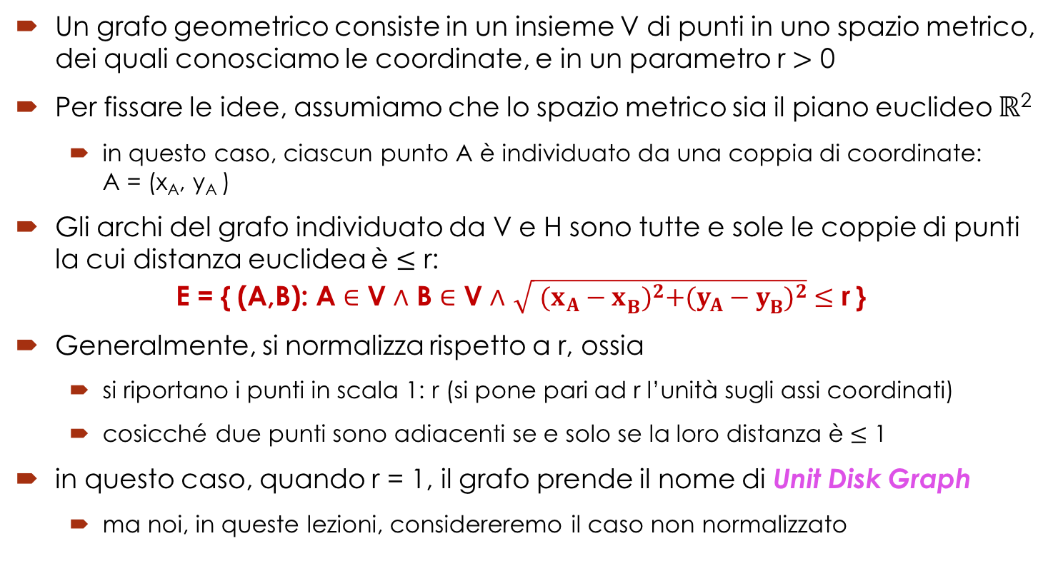
Grafi Geometrici
Un grafo geometrico consiste in un insieme V di punti in uno spazio metrico, dei quali conosciamo le coordinate, e in un parametro r $>$ 0
Per fissare le idee, assumiamo che lo spazio metrico sia il piano euclideo $ℝ$²
in questo caso, ciascun punto A è individuato da una coppia di coordinate: A = (x_{A}, y_{A} )
Gli archi del grafo individuato da V e H sono tutte e sole le coppie di punti la cui distanza euclidea è $≤$ r: E = { (A,B): A $∈$ V $∧$ B $∈$ V $∧$ $\sqrt[ ]{ {(x_{A}−x_{B}^{ })}^{2}+{(y_{A}−y_{B}^{ })}^{2}}$ $≤$ r }
Generalmente, si normalizza rispetto a r, ossia
si riportano i punti in scala 1: r (si pone pari ad r l’unità sugli assi coordinati)
cosicché due punti sono adiacenti se e solo se la loro distanza è $≤$ 1
in questo caso, quando r = 1, il grafo prende il nome di Unit Disk Graph
ma noi, in queste lezioni, considereremo il caso non normalizzato

Slide 5
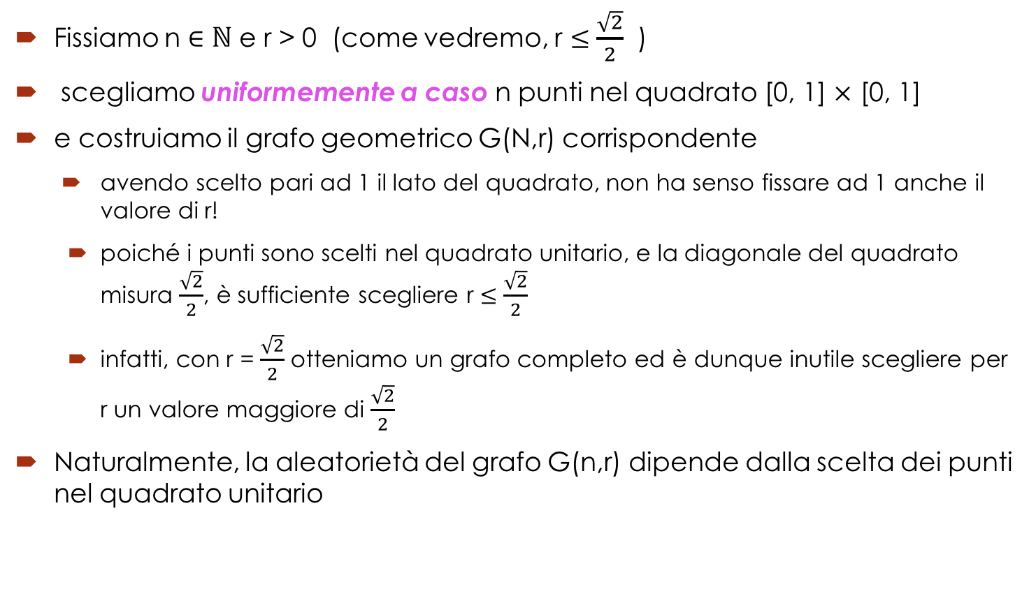
Grafi Geometrici Aleatori
Fissiamo n $∈$ $ℕ$ e r > 0 (come vedremo, r $≤$ $\frac{\sqrt{2}}{2}$ )
scegliamo uniformemente a caso n punti nel quadrato [0, 1] $×$ [0, 1]
e costruiamo il grafo geometrico G(N,r) corrispondente
avendo scelto pari ad 1 il lato del quadrato, non ha senso fissare ad 1 anche il valore di r!
poiché i punti sono scelti nel quadrato unitario, e la diagonale del quadrato misura $\frac{\sqrt{2}}{2}$, è sufficiente scegliere r $≤$ $\frac{\sqrt{2}}{2}$
infatti, con r = $\frac{\sqrt{2}}{2}$ otteniamo un grafo completo ed è dunque inutile scegliere per r un valore maggiore di $\frac{\sqrt{2}}{2}$
Naturalmente, la aleatorietà del grafo G(n,r) dipende dalla scelta dei punti nel quadrato unitario

Slide 6
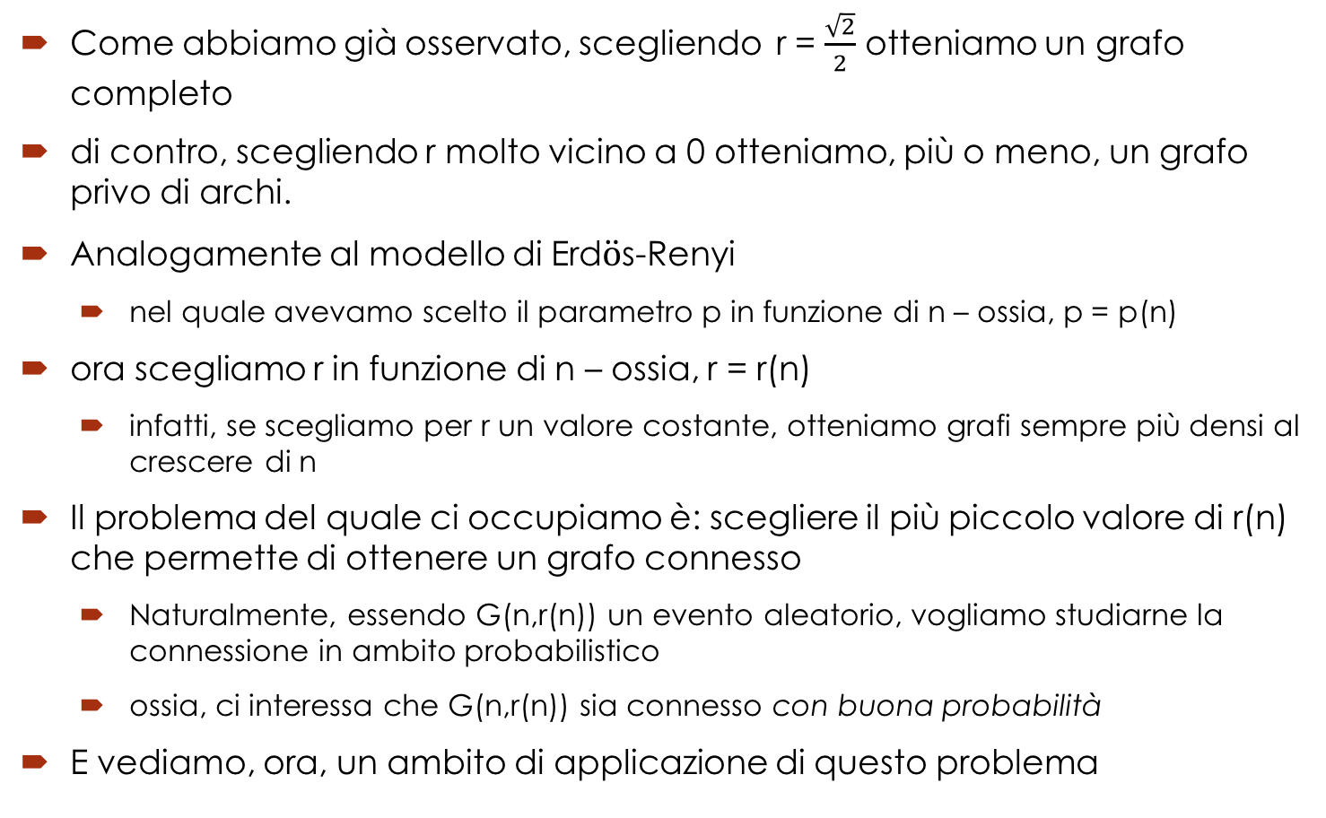
Grafi Geometrici Aleatori: connessione
Come abbiamo già osservato, scegliendo r = $\frac{\sqrt{2}}{2}$ otteniamo un grafo completo
di contro, scegliendo r molto vicino a 0 otteniamo, più o meno, un grafo privo di archi.
Analogamente al modello di Erd$\ddot{o}$s-Renyi
nel quale avevamo scelto il parametro p in funzione di n – ossia, p = p(n)
ora scegliamo r in funzione di n – ossia, r = r(n)
infatti, se scegliamo per r un valore costante, otteniamo grafi sempre più densi al crescere di n
Il problema del quale ci occupiamo è: scegliere il più piccolo valore di r(n) che permette di ottenere un grafo connesso
Naturalmente, essendo G(n,r(n)) un evento aleatorio, vogliamo studiarne la connessione in ambito probabilistico
ossia, ci interessa che G(n,r(n)) sia connesso con buona probabilità
E vediamo, ora, un ambito di applicazione di questo problema

Slide 7
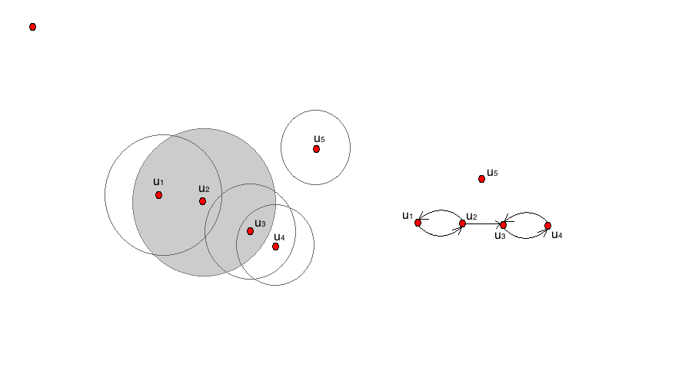
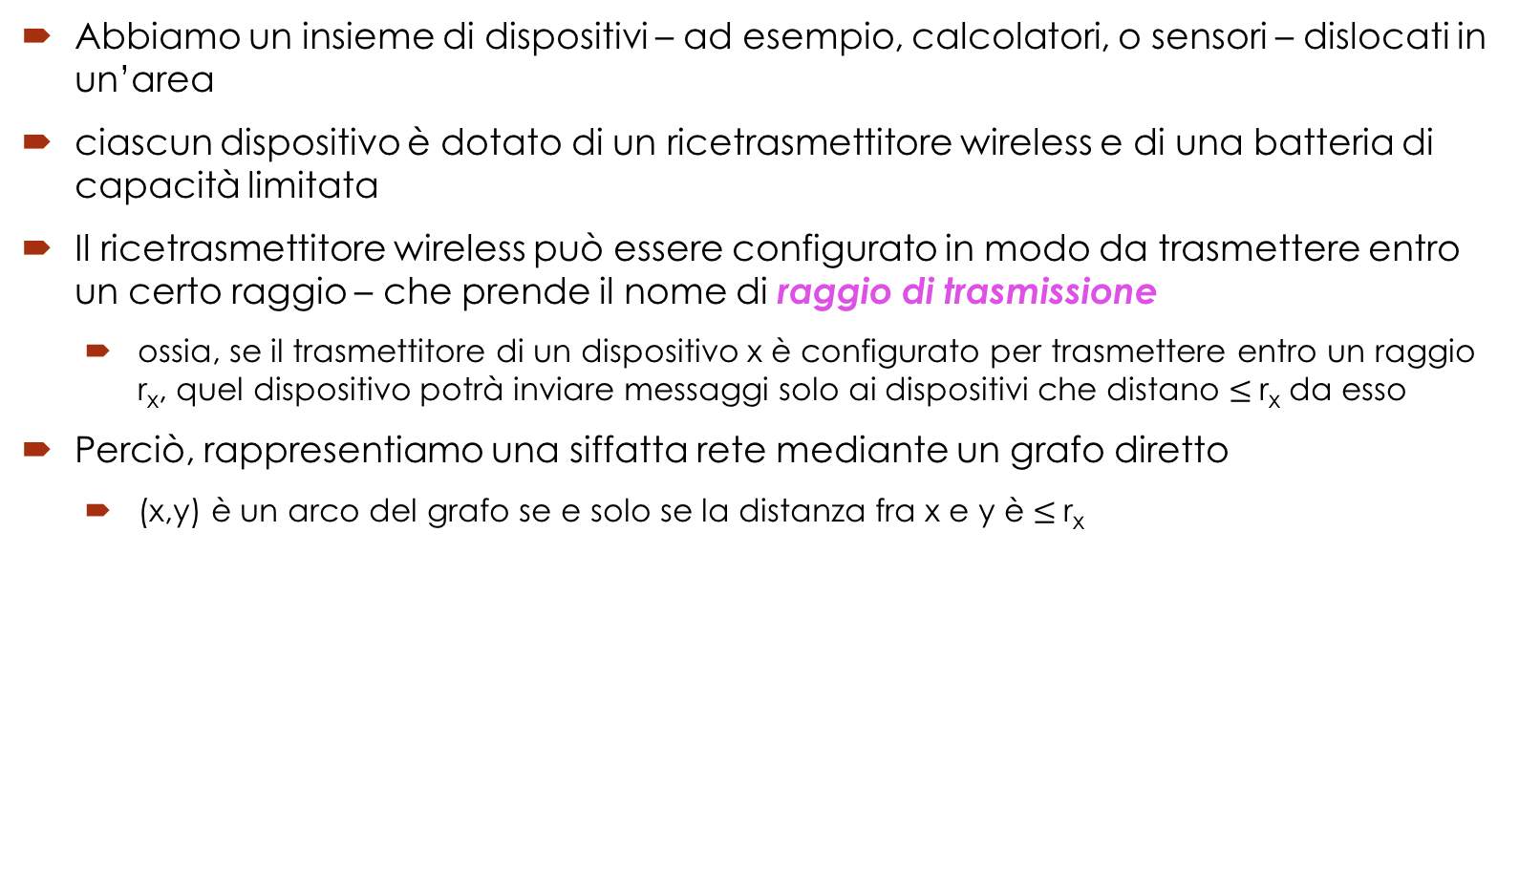
Reti wireless ad-hoc
Abbiamo un insieme di dispositivi – ad esempio, calcolatori, o sensori – dislocati in un’area
ciascun dispositivo è dotato di un ricetrasmettitore wireless e di una batteria di capacità limitata
Il ricetrasmettitore wireless può essere configurato in modo da trasmettere entro un certo raggio – che prende il nome di raggio di trasmissione
ossia, se il trasmettitore di un dispositivo x è configurato per trasmettere entro un raggio r_{x}, quel dispositivo potrà inviare messaggi solo ai dispositivi che distano $≤$r_{x} da esso
Perciò, rappresentiamo una siffatta rete mediante un grafo diretto
(x,y) è un arco del grafo se e solo se la distanza fra x e y è $≤$r_{x}

Slide 8
Reti wireless ad-hoc
Il grafo diretto che rappresenta la rete è chiamato grafo di comunicazione
E se un nodo vuole trasmettere un messaggio ad un dispositivo più lontano del suo raggio di trasmissione?
prova a utilizzare un percorso all’interno del grafo
nell’esempio u₁ può inviare un messaggio a u₄ utilizzando il percorso (u₁, u₂), (u₂, u₃), (u₃, u₄)
ossia, il nostro modello utilizza comunicazione multi-hop

Slide 9
Reti wireless ad-hoc
Naturalmente, un nodo x può inviare messaggi a un nodo y solo se il grafo di comunicazione contiene un percorso da x a y
ad esempio, u₄ non può inviare messaggi a u₂
u₅ non può inviare a né ricevere messaggi da alcun nodo
Perciò, se vogliamo che ciascun nodo possa comunicare con qualunque altro nodo è necessario che il grafo di comunicazione sia fortemente connesso

Slide 10
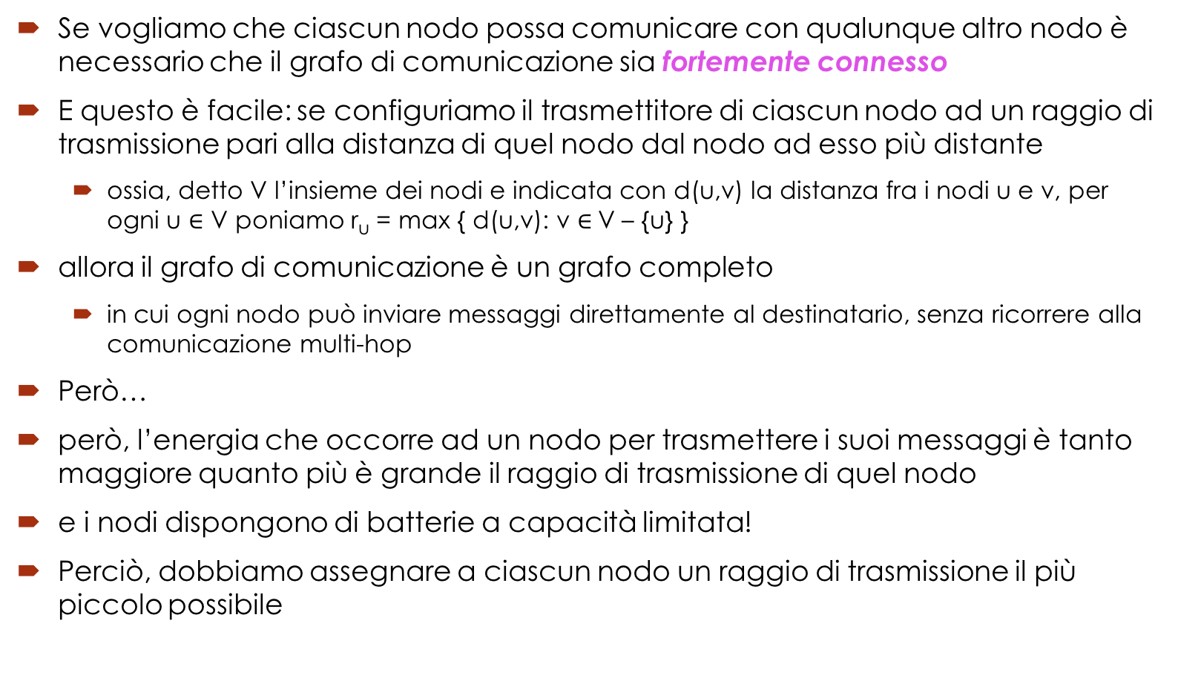
Reti wireless ad-hoc
Se vogliamo che ciascun nodo possa comunicare con qualunque altro nodo è necessario che il grafo di comunicazione sia fortemente connesso
E questo è facile: se configuriamo il trasmettitore di ciascun nodo ad un raggio di trasmissione pari alla distanza di quel nodo dal nodo ad esso più distante
ossia, detto V l’insieme dei nodi e indicata con d(u,v) la distanza fra i nodi u e v, per ogni u $∈$ V poniamo r_{u} = max { d(u,v): v $∈$V – {u} }
allora il grafo di comunicazione è un grafo completo
in cui ogni nodo può inviare messaggi direttamente al destinatario, senza ricorrere alla comunicazione multi-hop
Però…
però, l’energia che occorre ad un nodo per trasmettere i suoi messaggi è tanto maggiore quanto più è grande il raggio di trasmissione di quel nodo
e i nodi dispongono di batterie a capacità limitata!
Perciò, dobbiamo assegnare a ciascun nodo un raggio di trasmissione il più piccolo possibile

Slide 11
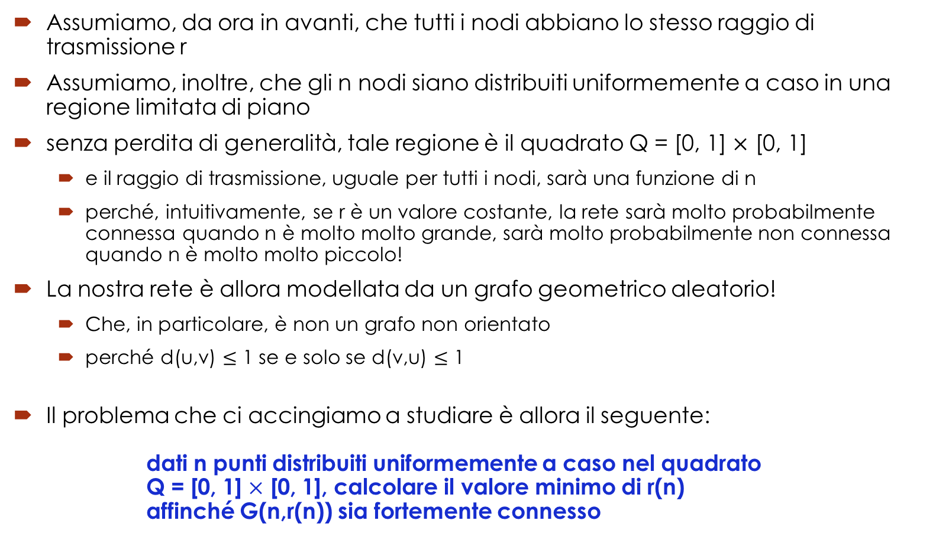
Reti wireless e grafi geometrici aleatori
Assumiamo, da ora in avanti, che tutti i nodi abbiano lo stesso raggio di trasmissione r
Assumiamo, inoltre, che gli n nodi siano distribuiti uniformemente a caso in una regione limitata di piano
senza perdita di generalità, tale regione è il quadrato Q = [0, 1] $×$ [0, 1]
e il raggio di trasmissione, uguale per tutti i nodi, sarà una funzione di n
perché, intuitivamente, se r è un valore costante, la rete sarà molto probabilmente connessa quando n è molto molto grande, sarà molto probabilmente non connessa quando n è molto molto piccolo!
La nostra rete è allora modellata da un grafo geometrico aleatorio!
Che, in particolare, è non un grafo non orientato
perché d(u,v) $≤$ 1 se e solo se d(v,u) $≤$ 1
Il problema che ci accingiamo a studiare è allora il seguente: dati n punti distribuiti uniformemente a caso nel quadrato Q = [0, 1] $×$ [0, 1], calcolare il valore minimo di r(n) affinché G(n,r(n)) sia fortemente connesso

Slide 12
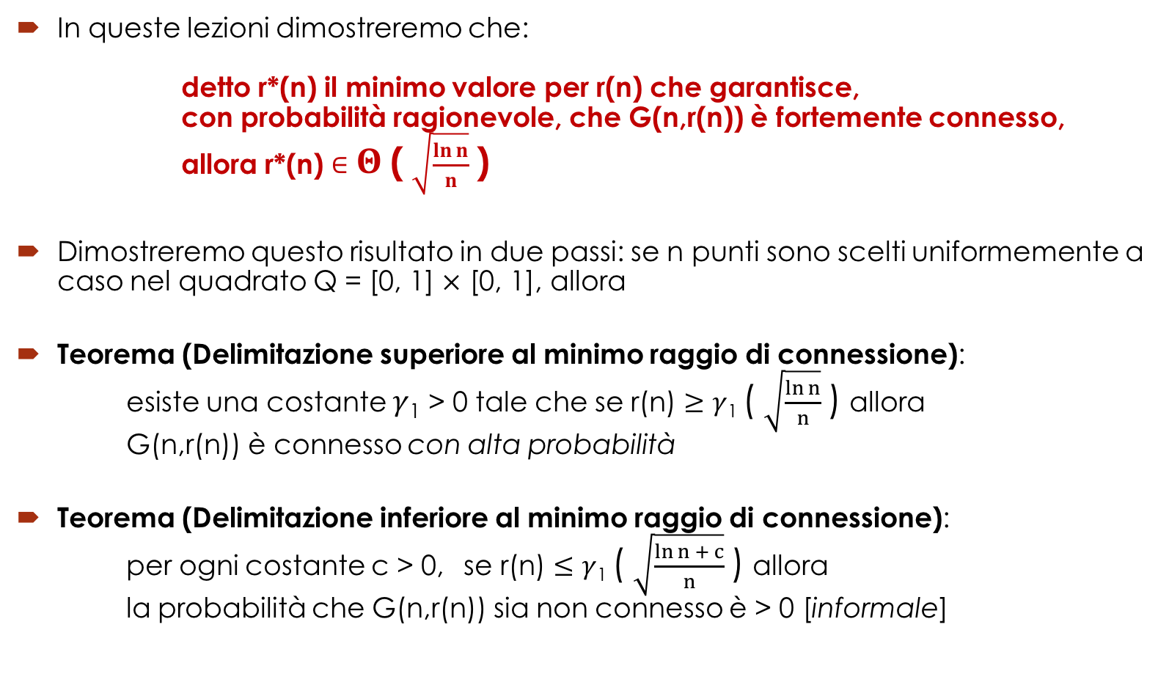
Connessione di G(n,r(n))
In queste lezioni dimostreremo che: detto r*(n) il minimo valore per r(n) che garantisce, con probabilità ragionevole, che G(n,r(n)) è fortemente connesso, allora r*(n) $∈$ $Θ$( $\sqrt{\frac{\ln{n}}{n}}$ )
Dimostreremo questo risultato in due passi: se n punti sono scelti uniformemente a caso nel quadrato Q = [0, 1] $×$ [0, 1], allora
Teorema (Delimitazione superiore al minimo raggio di connessione): esiste una costante $γ$₁ > 0 tale che se r(n) $≥$ $γ$₁ ( $\sqrt{\frac{\ln{n}}{n}}$ ) allora G(n,r(n)) è connesso con alta probabilità
Teorema (Delimitazione inferiore al minimo raggio di connessione): per ogni costante c > 0, se r(n) $≤$ $γ$₁ ( $\sqrt{\frac{\ln{n + c}}{n}}$ ) allora la probabilità che G(n,r(n)) sia non connesso è > 0 [informale]

Slide 13
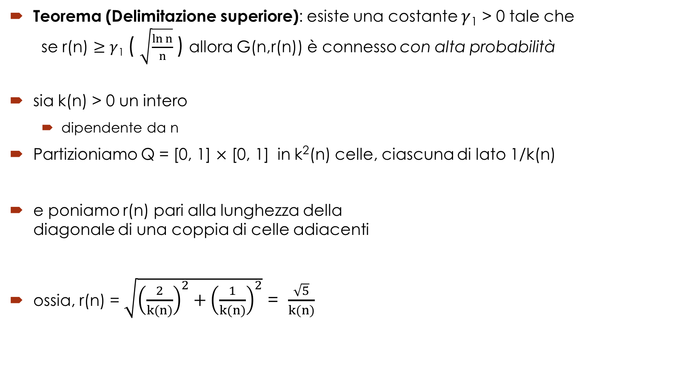
Delimitazione superiore
Teorema (Delimitazione superiore): esiste una costante $γ$₁ > 0 tale che se r(n) $≥$ $γ$₁ ( $\sqrt{\frac{\ln{n}}{n}}$ ) allora G(n,r(n)) è connesso con alta probabilità
sia k(n) > 0 un intero
dipendente da n
Partizioniamo Q = [0, 1] $×$ [0, 1] in k²(n) celle, ciascuna di lato 1/k(n)
e poniamo r(n) pari alla lunghezza della diagonale di una coppia di celle adiacenti
ossia, r(n) = $\sqrt{{\left(\frac{2}{k(n)}\right)}^{2}+{\left(\frac{1}{k(n)}\right)}^{2}}$ = $\frac{\sqrt{5}}{k(n)}$

Slide 14
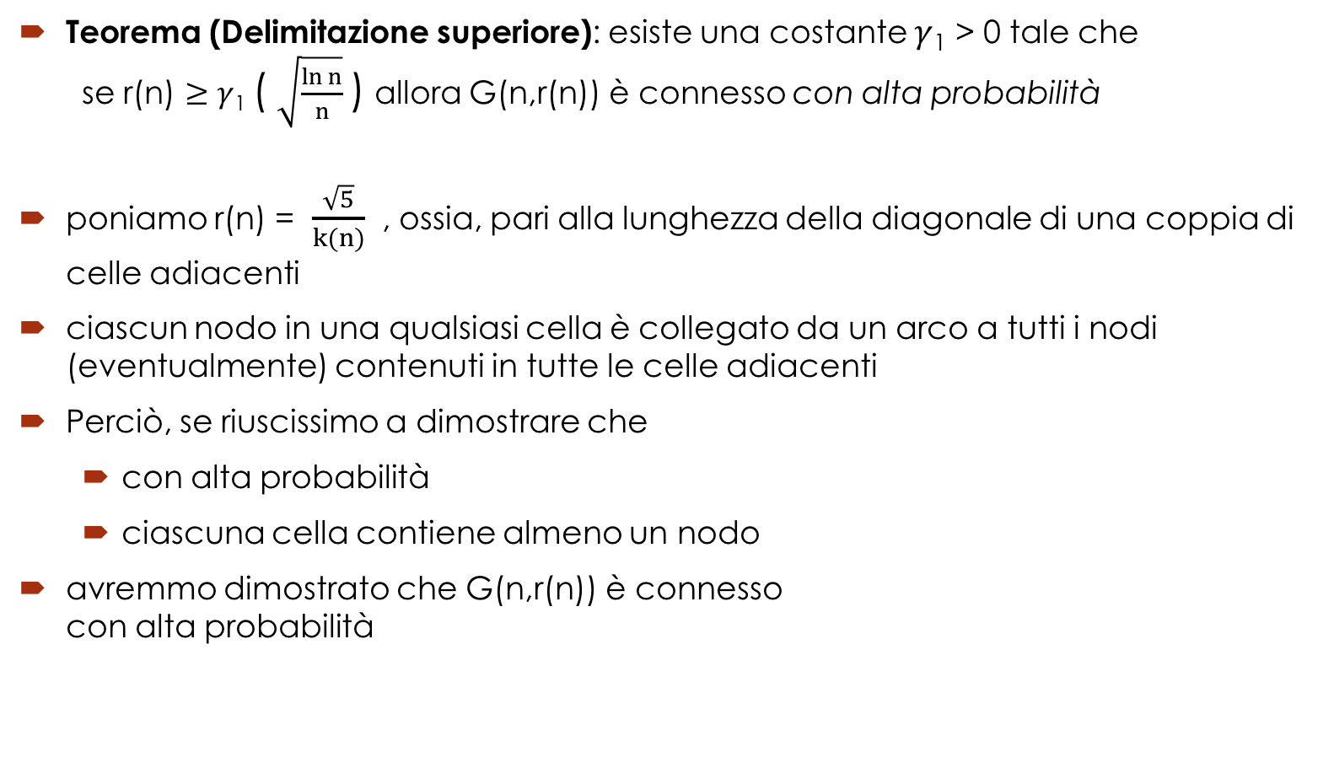
Delimitazione superiore
Teorema (Delimitazione superiore): esiste una costante $γ$₁ > 0 tale che se r(n) $≥$ $γ$₁ ( $\sqrt{\frac{\ln{n}}{n}}$ ) allora G(n,r(n)) è connesso con alta probabilità
poniamo r(n) = $\frac{\sqrt{5}}{k(n)}$ , ossia, pari alla lunghezza della diagonale di una coppia di celle adiacenti
ciascun nodo in una qualsiasi cella è collegato da un arco a tutti i nodi (eventualmente) contenuti in tutte le celle adiacenti
Perciò, se riuscissimo a dimostrare che
con alta probabilità
ciascuna cella contiene almeno un nodo
avremmo dimostrato che G(n,r(n)) è connesso con alta probabilità

Slide 15
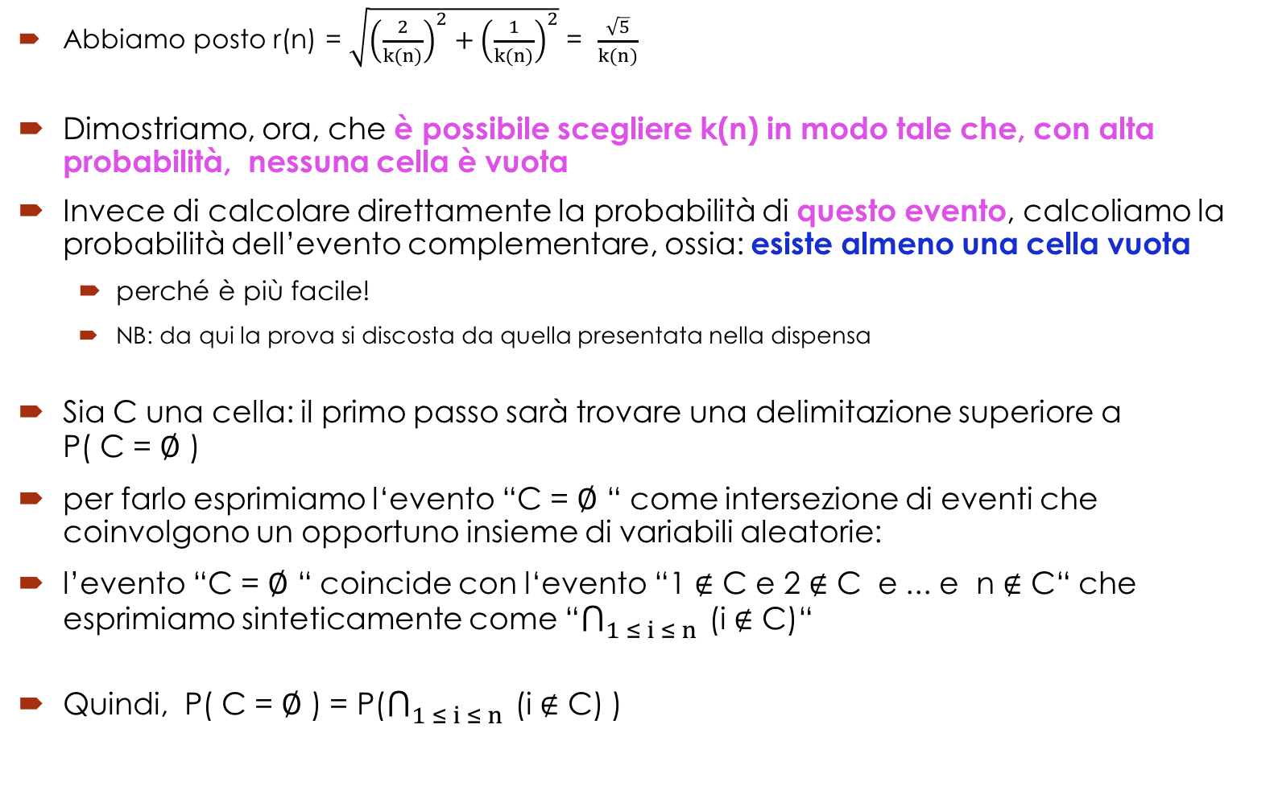
Delimitazione superiore
Abbiamo posto r(n) = $\sqrt{{\left(\frac{2}{k(n)}\right)}^{2}+{\left(\frac{1}{k(n)}\right)}^{2}}$ = $\frac{\sqrt{5}}{k(n)}$
Dimostriamo, ora, che è possibile scegliere k(n) in modo tale che, con alta probabilità, nessuna cella è vuota
Invece di calcolare direttamente la probabilità di questo evento, calcoliamo la probabilità dell’evento complementare, ossia: esiste almeno una cella vuota
perché è più facile!
NB: da qui la prova si discosta da quella presentata nella dispensa
Sia C una cella: il primo passo sarà trovare una delimitazione superiore a P( C = $∅$ )
per farlo esprimiamo l‘evento “C = $∅$ “ come intersezione di eventi che coinvolgono un opportuno insieme di variabili aleatorie:
l’evento “C = $∅$ “ coincide con l‘evento “1 $∉$ C e 2 $∉$ C e ... e n $∉$ C“ che esprimiamo sinteticamente come “$\bigcap_{1 ≤ i ≤ n}{ }$(i $∉$ C)“
Quindi, P( C = $∅$ ) = P($\bigcap_{1 ≤ i ≤ n}{ }$(i $∉$ C) )

Slide 16
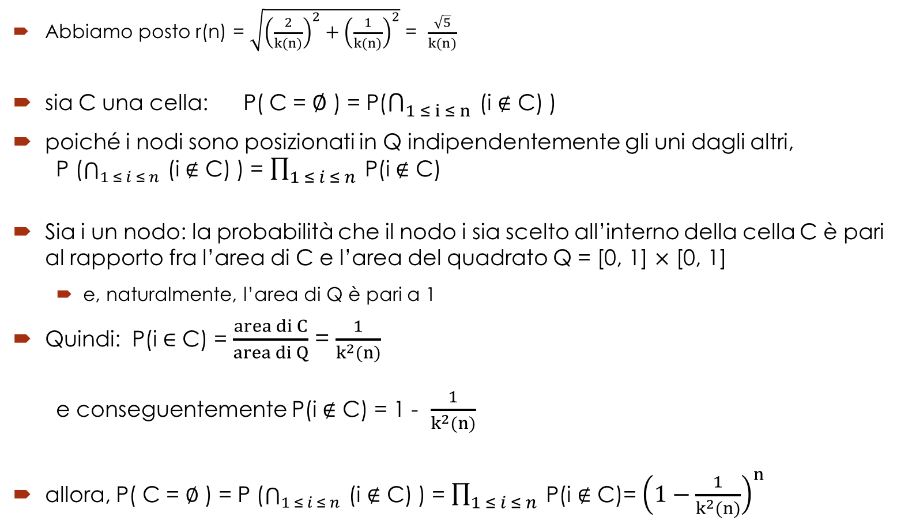
Delimitazione superiore
Abbiamo posto r(n) = $\sqrt{{\left(\frac{2}{k(n)}\right)}^{2}+{\left(\frac{1}{k(n)}\right)}^{2}}$ = $\frac{\sqrt{5}}{k(n)}$
sia C una cella: P( C = $∅$ ) = P($\bigcap_{1 ≤ i ≤ n}{ }$(i $∉$ C) )
poiché i nodi sono posizionati in Q indipendentemente gli uni dagli altri, P ($\bigcap_{1 ≤ i ≤ n}{ }$(i $∉$ C) ) = $\prod_{1 ≤ i ≤ n}{ }$P(i $∉$ C)
Sia i un nodo: la probabilità che il nodo i sia scelto all’interno della cella C è pari al rapporto fra l’area di C e l’area del quadrato Q = [0, 1] $×$ [0, 1]
e, naturalmente, l’area di Q è pari a 1
Quindi: P(i $∈$ C) = $\frac{area di C}{area di Q}$ = $\frac{1}{k^{2}(n)}$ e conseguentemente P(i $∉$ C) = 1 - $\frac{1}{k^{2}(n)}$
allora, P( C = $∅$ ) = P ($\bigcap_{1 ≤ i ≤ n}{ }$(i $∉$ C) ) = $\prod_{1 ≤ i ≤ n}{ }$P(i $∉$ C)= ${\left(1−\frac{1}{k^{2}(n)}\right)}^{n}$

Slide 17
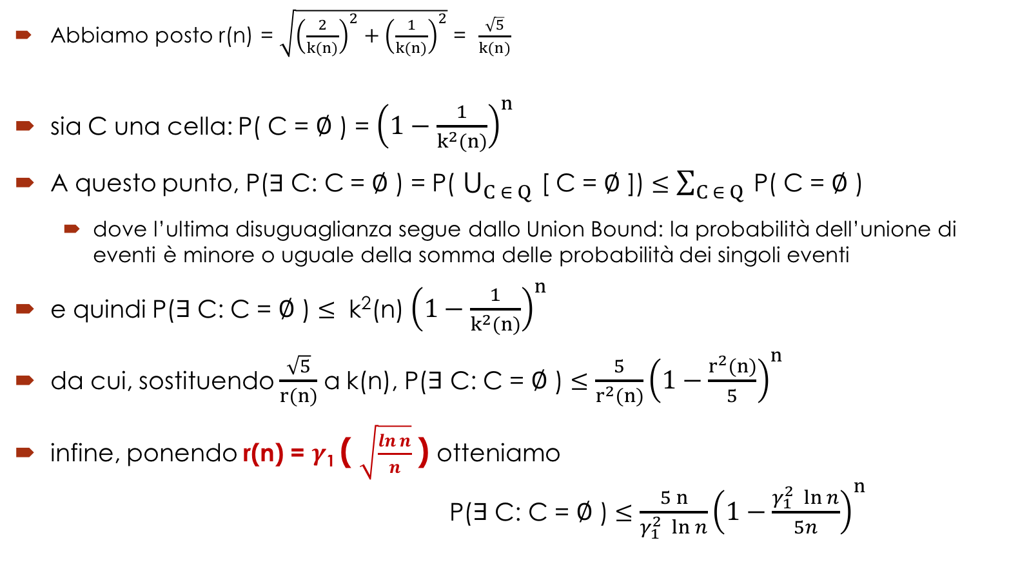
Delimitazione superiore
Abbiamo posto r(n) = $\sqrt{{\left(\frac{2}{k(n)}\right)}^{2}+{\left(\frac{1}{k(n)}\right)}^{2}}$ = $\frac{\sqrt{5}}{k(n)}$
sia C una cella: P( C = $∅$ ) = ${\left(1−\frac{1}{k^{2}(n)}\right)}^{n}$
A questo punto, P($∃$ C: C = $∅$ ) = P( $\bigcup_{C ∈ Q}{ }$[ C = $∅$ ]) $≤$ $\sum_{C ∈ Q}{ }$P( C = $∅$ )
dove l’ultima disuguaglianza segue dallo Union Bound: la probabilità dell’unione di eventi è minore o uguale della somma delle probabilità dei singoli eventi
e quindi P($∃$ C: C = $∅$ ) $≤$ k²(n) ${\left(1−\frac{1}{k^{2}(n)}\right)}^{n}$
da cui, sostituendo $\frac{\sqrt{5}}{r(n)}$ a k(n), P($∃$ C: C = $∅$ ) $≤$ $\frac{5}{r^{2}(n)}{\left(1−\frac{r^{2}(n)}{5}\right)}^{n}$
infine, ponendo r(n) = $γ$₁ ( $\sqrt{\frac{\ln{n}}{n}}$ ) otteniamo P($∃$ C: C = $∅$ ) $≤$ $\frac{5 n}{γ_{1}^{2} \ln{n}}{\left(1−\frac{γ_{1}^{2} \ln{n}}{5n}\right)}^{n}$

Slide 18
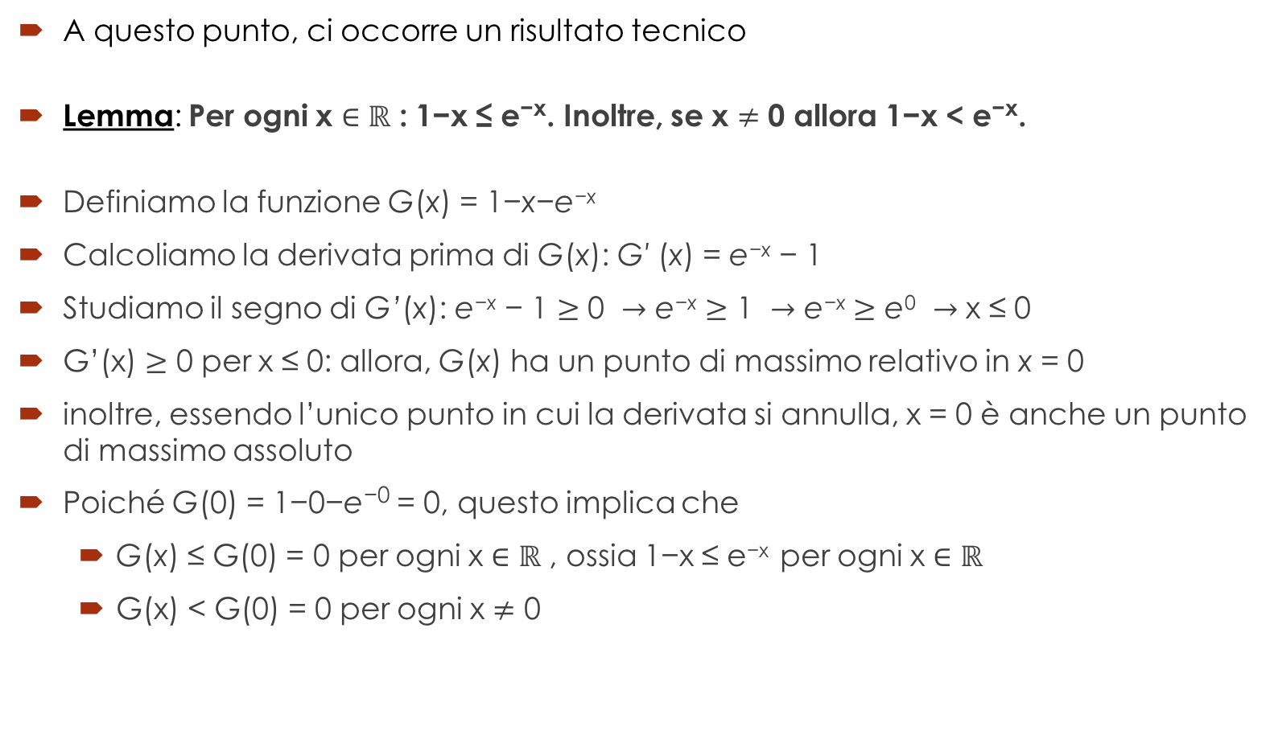
Delimitazione superiore
A questo punto, ci occorre un risultato tecnico
Lemma: Per ogni x $∈$ $ℝ$ : 1−x ≤ e^{−x}. Inoltre, se x $≠$ 0 allora 1−x < e^{−x}.
Definiamo la funzione G(x) = 1−x−e^{−x}
Calcoliamo la derivata prima di G(x): G′ (x) = e^{−x} − 1
Studiamo il segno di G’(x): e^{−x} − 1 $≥$ 0 $→$ e^{−x} $≥$ 1 $→$ e^{−x} $≥$ e⁰ $→$ x ≤ 0
G’(x) $≥$ 0 per x ≤ 0: allora, G(x) ha un punto di massimo relativo in x = 0
inoltre, essendo l’unico punto in cui la derivata si annulla, x = 0 è anche un punto di massimo assoluto
Poiché G(0) = 1−0−e⁻⁰ = 0, questo implica che
G(x) ≤ G(0) = 0 per ogni x $∈$ $ℝ$ , ossia 1−x ≤ e^{−x} per ogni x $∈$ $ℝ$
G(x) < G(0) = 0 per ogni x $≠$ 0

Slide 19
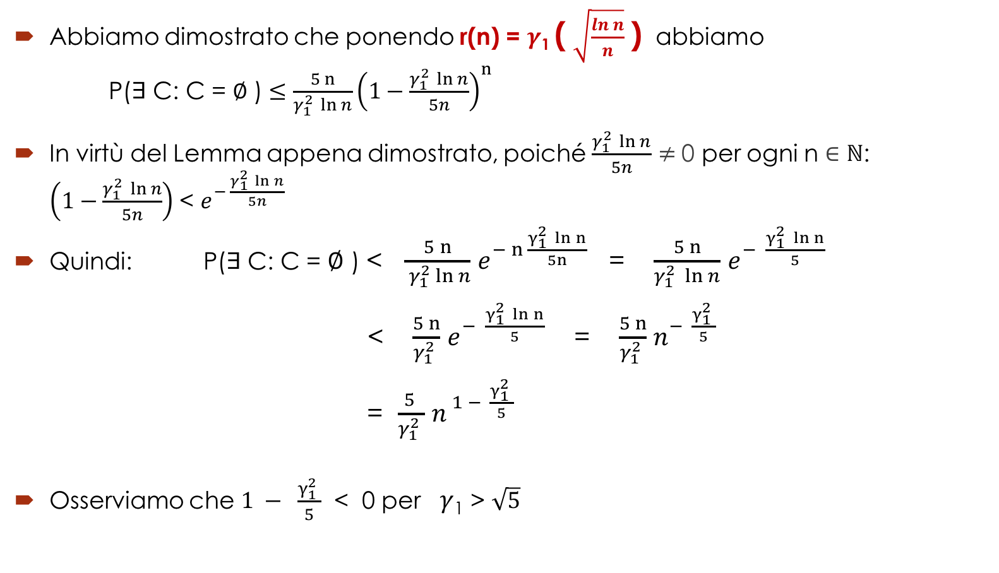
Delimitazione superiore
Abbiamo dimostrato che ponendo r(n) = $γ$₁ ( $\sqrt{\frac{\ln{n}}{n}}$ ) abbiamo P($∃$ C: C = $∅$ ) $≤$ $\frac{5 n}{γ_{1}^{2} \ln{n}}{\left(1−\frac{γ_{1}^{2} \ln{n}}{5n}\right)}^{n}$
In virtù del Lemma appena dimostrato, poiché $\frac{γ_{1}^{2} \ln{n}}{5n}$ $≠$ 0 per ogni n $∈$ $ℕ$: $\left(1−\frac{γ_{1}^{2} \ln{n}}{5n}\right)$ < $e^{− \frac{γ_{1}^{2} \ln{n}}{5n}}$
Quindi: P($∃$ C: C = $∅$ ) < $\frac{5 n}{{ γ}_{1}^{2} \ln{n}}$ $e^{− n \frac{γ_{1}^{2} \ln{n}}{5n}}$ = $\frac{5 n}{γ_{1}^{2} \ln{n}}$ $e^{− \frac{γ_{1}^{2} \ln{n}}{5}}$ < $\frac{5 n}{γ_{1}^{2} }$ $e^{− \frac{γ_{1}^{2} \ln{n}}{5}}$ = $\frac{5 n}{γ_{1}^{2} }$ $n^{− \frac{γ_{1}^{2} }{5}}$ = $\frac{5 }{γ_{1}^{2} }$ $n^{ 1 − \frac{γ_{1}^{2} }{5}}$
Osserviamo che $1 − \frac{γ_{1}^{2} }{5}$ < 0 per $γ$₁ > $\sqrt{5}$

Slide 20
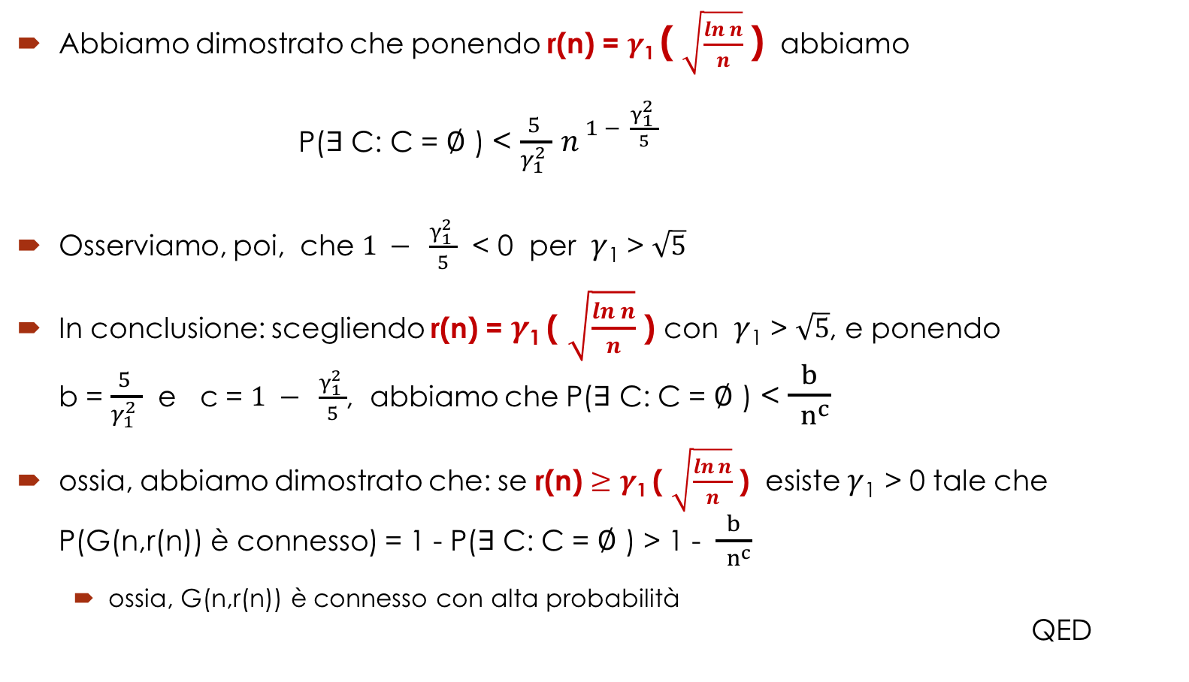
Delimitazione superiore
Abbiamo dimostrato che ponendo r(n) = $γ$₁ ( $\sqrt{\frac{\ln{n}}{n}}$ ) abbiamo P($∃$ C: C = $∅$ ) < $\frac{5 }{γ_{1}^{2} }$ $n^{ 1 − \frac{γ_{1}^{2} }{5}}$
Osserviamo, poi, che $1 − \frac{γ_{1}^{2} }{5}$ < 0 per $γ$₁ > $\sqrt{5}$
In conclusione: scegliendo r(n) = $γ$₁ ( $\sqrt{\frac{\ln{n}}{n}}$ ) con $γ$₁ > $\sqrt{5}$, e ponendo b = $\frac{5 }{γ_{1}^{2} }$ e c = $1 − \frac{γ_{1}^{2} }{5}$, abbiamo che P($∃$ C: C = $∅$ ) < $\frac{b}{{ n}^{c}}$
ossia, abbiamo dimostrato che: se r(n) $≥$ $γ$₁ ( $\sqrt{\frac{\ln{n}}{n}}$ ) esiste $γ$₁ > 0 tale che P(G(n,r(n)) è connesso) = 1 - P($∃$ C: C = $∅$ ) > 1 - $\frac{b}{{ n}^{c}}$
ossia, G(n,r(n)) è connesso con alta probabilità QED

Slide 21
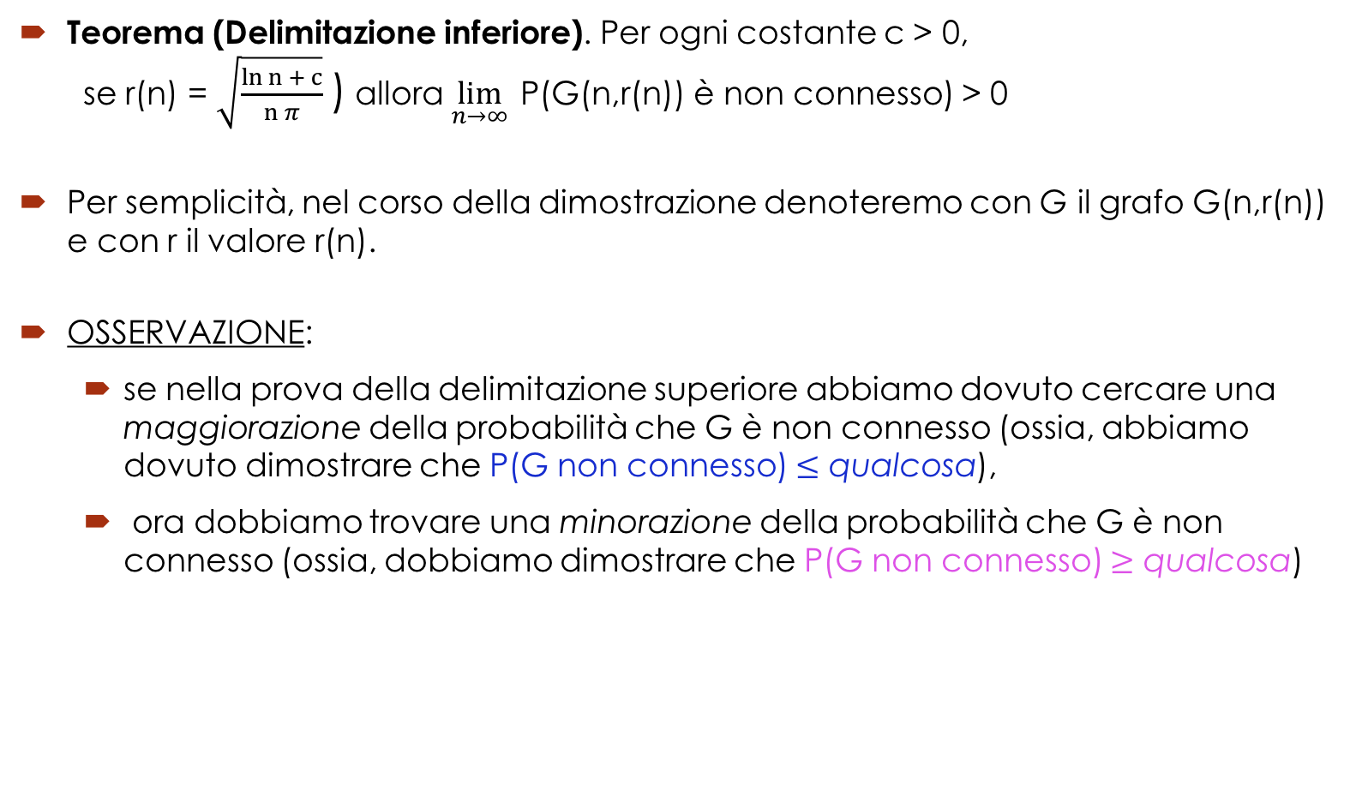
Delimitazione inferiore
Teorema (Delimitazione inferiore). Per ogni costante c > 0, se r(n) = $\sqrt{\frac{\ln{n + c}}{n π}}$ ) allora $\lim_{n→∞}{ }$P(G(n,r(n)) è non connesso) > 0
Per semplicità, nel corso della dimostrazione denoteremo con G il grafo G(n,r(n)) e con r il valore r(n).
OSSERVAZIONE:
se nella prova della delimitazione superiore abbiamo dovuto cercare una maggiorazione della probabilità che G è non connesso (ossia, abbiamo dovuto dimostrare che P(G non connesso) $≤$ qualcosa),
ora dobbiamo trovare una minorazione della probabilità che G è non connesso (ossia, dobbiamo dimostrare che P(G non connesso) $≥$ qualcosa)

Slide 22
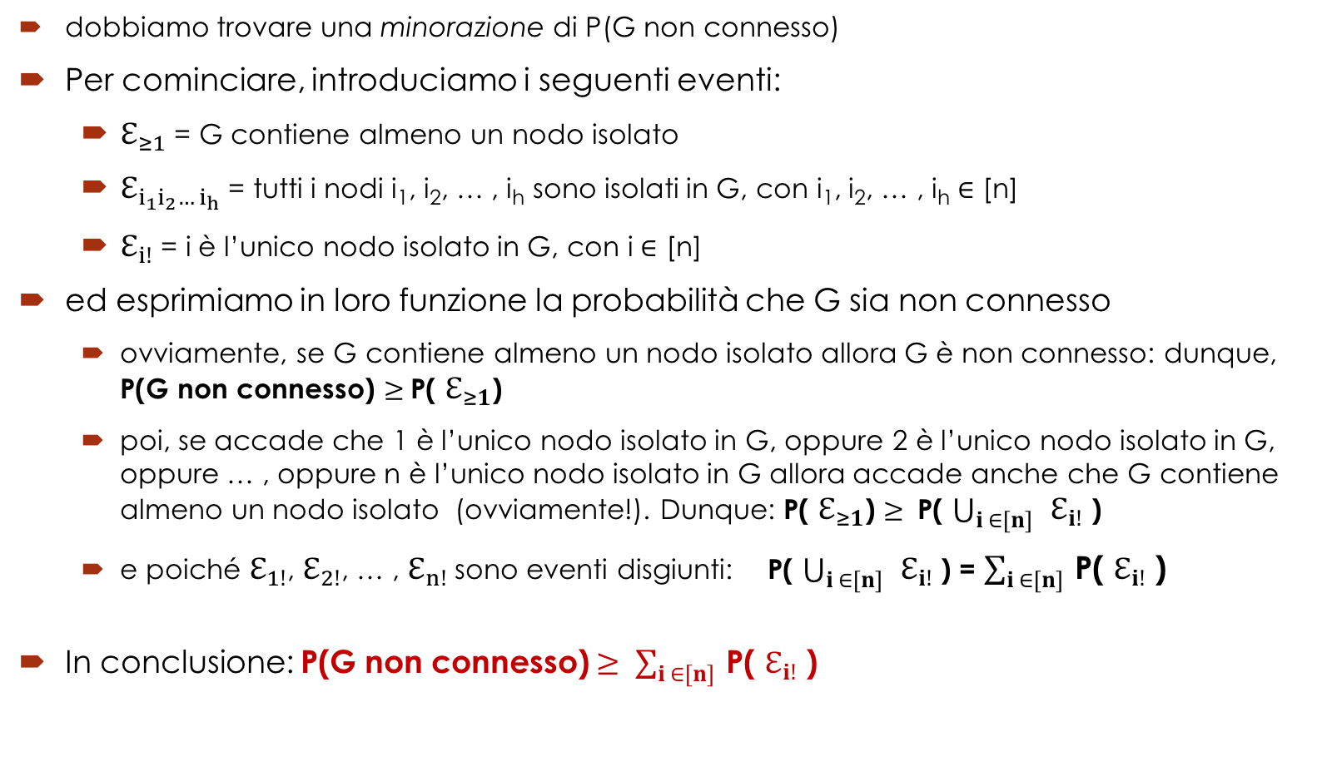
Delimitazione inferiore
dobbiamo trovare una minorazione di P(G non connesso)
Per cominciare, introduciamo i seguenti eventi:
$ℇ_{≥1}$ = G contiene almeno un nodo isolato
$ℇ_{i_{1}i_{2}… i_{h}}$ = tutti i nodi i₁, i₂, … , i_{h} sono isolati in G, con i₁, i₂, … , i_{h} $∈$ [n]
$ℇ_{i!}$ = i è l’unico nodo isolato in G, con i $∈$ [n]
ed esprimiamo in loro funzione la probabilità che G sia non connesso
ovviamente, se G contiene almeno un nodo isolato allora G è non connesso: dunque, P(G non connesso) $≥$P( $ℇ_{≥1}$)
poi, se accade che 1 è l’unico nodo isolato in G, oppure 2 è l’unico nodo isolato in G, oppure … , oppure n è l’unico nodo isolato in G allora accade anche che G contiene almeno un nodo isolato (ovviamente!). Dunque: P( $ℇ_{≥1}$) $≥$ P( $\bigcup_{i ∈[n]}{ }ℇ_{i!}$ )
e poiché $ℇ_{1!}$, $ℇ_{2!}$, … , $ℇ_{n!}$ sono eventi disgiunti: P( $\bigcup_{i ∈[n]}{ }ℇ_{i!}$ ) = $\sum_{i ∈[n]}{ }$P( $ℇ_{i!}$ )
In conclusione: P(G non connesso) $≥ \sum_{i ∈[n]}{ }$P( $ℇ_{i!}$ )

Slide 23
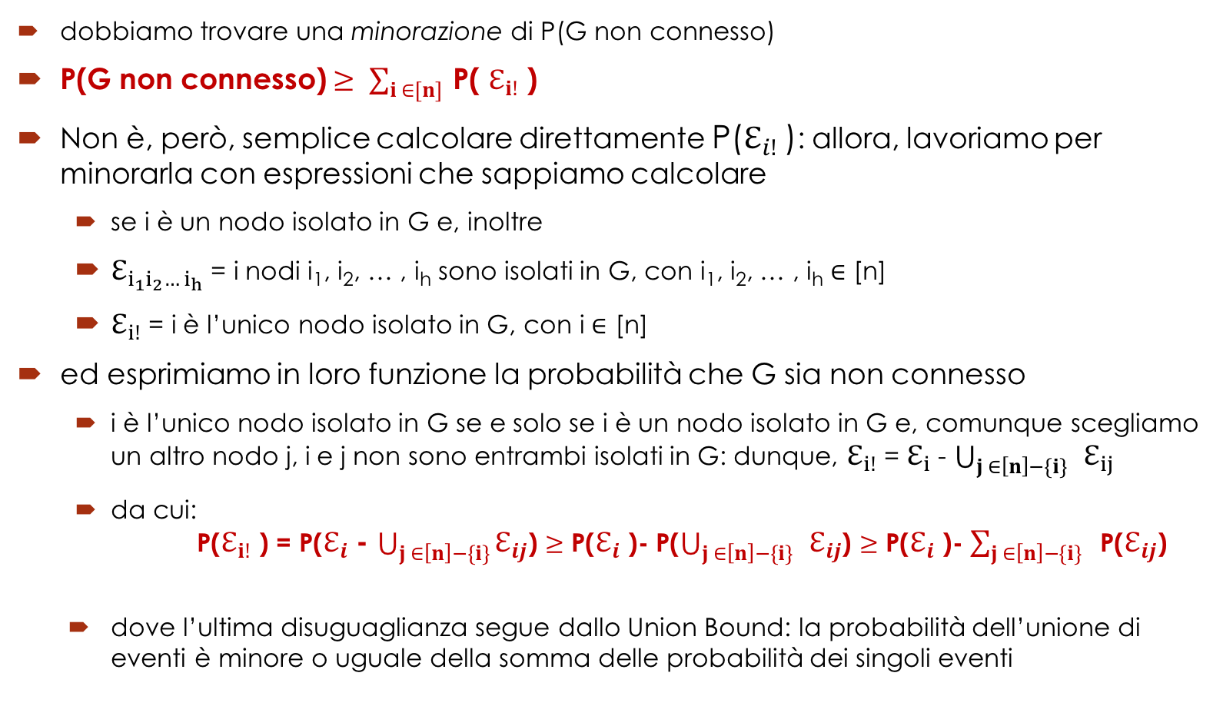
Delimitazione inferiore
dobbiamo trovare una minorazione di P(G non connesso)
P(G non connesso) $≥ \sum_{i ∈[n]}{ }$P( $ℇ_{i!}$ )
Non è, però, semplice calcolare direttamente P($ℇ_{i!}$ ): allora, lavoriamo per minorarla con espressioni che sappiamo calcolare
se i è un nodo isolato in G e, inoltre
$ℇ_{i_{1}i_{2}… i_{h}}$ = i nodi i₁, i₂, … , i_{h} sono isolati in G, con i₁, i₂, … , i_{h} $∈$ [n]
$ℇ_{i!}$ = i è l’unico nodo isolato in G, con i $∈$ [n]
ed esprimiamo in loro funzione la probabilità che G sia non connesso
i è l’unico nodo isolato in G se e solo se i è un nodo isolato in G e, comunque scegliamo un altro nodo j, i e j non sono entrambi isolati in G: dunque, $ℇ_{i!}$ = $ℇ_{i}$ - $\bigcup_{j ∈\left[n\right]−\{i\}}{ }ℇ_{ij}$
da cui: P($ℇ_{i!}$ ) = P($ℇ_{i}$ - $\bigcup_{j ∈\left[n\right]−\{i\}}{ℇ_{ij}}$) $≥$ P($ℇ_{i}$ )- P($\bigcup_{j ∈\left[n\right]−\{i\}}{ }ℇ_{ij}$) $≥$ P($ℇ_{i}$ )- $\sum_{j ∈\left[n\right]−\{i\}}{ }$ P($ℇ_{ij}$)
dove l’ultima disuguaglianza segue dallo Union Bound: la probabilità dell’unione di eventi è minore o uguale della somma delle probabilità dei singoli eventi

Slide 24
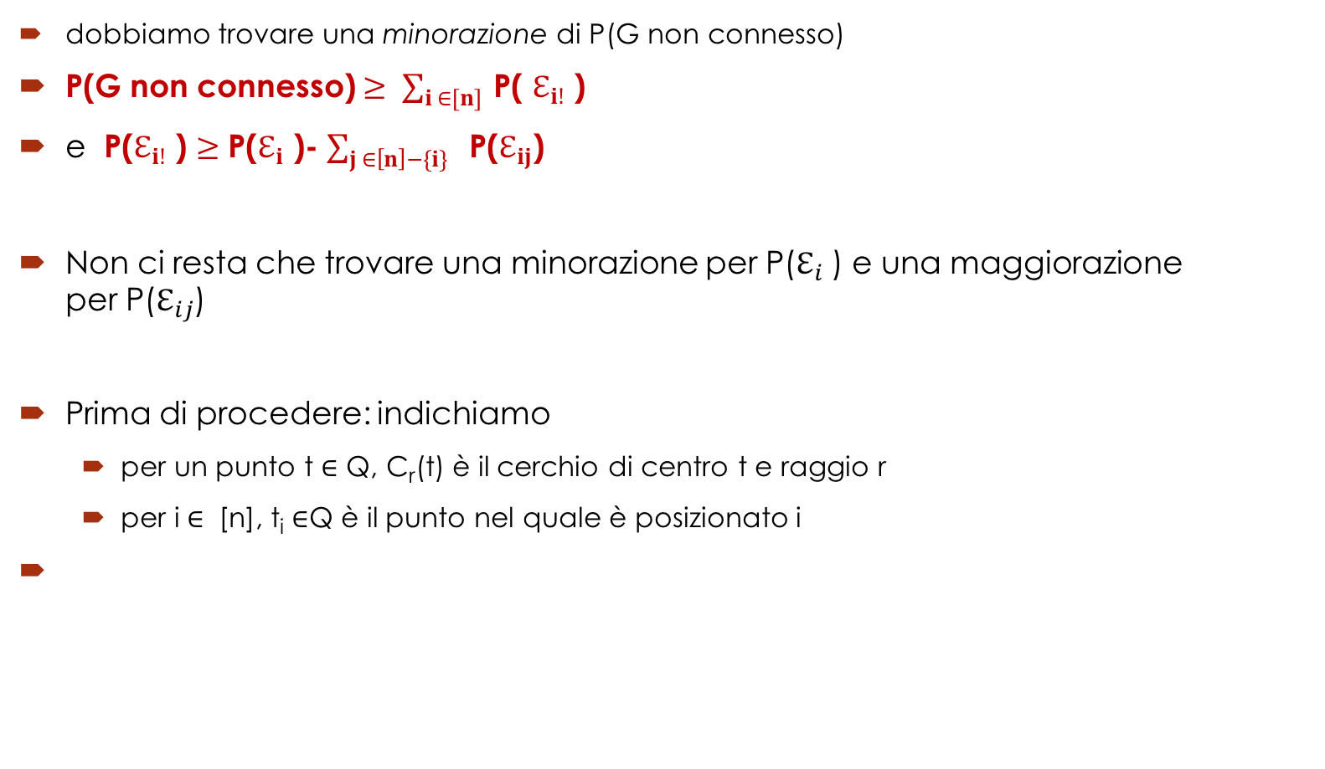
Delimitazione inferiore
dobbiamo trovare una minorazione di P(G non connesso)
P(G non connesso) $≥ \sum_{i ∈[n]}{ }$P( $ℇ_{i!}$ )
e P($ℇ_{i!}$ ) $≥$ P($ℇ_{i}$ )- $\sum_{j ∈\left[n\right]−\{i\}}{ }$ P($ℇ_{ij}$)
Non ci resta che trovare una minorazione per P($ℇ_{i}$ ) e una maggiorazione per P($ℇ_{ij}$)
Prima di procedere: indichiamo
per un punto t $∈$ Q, C_{r}(t) è il cerchio di centro t e raggio r
per i $∈$ [n], t_{i} $∈$Q è il punto nel quale è posizionato i

Slide 25
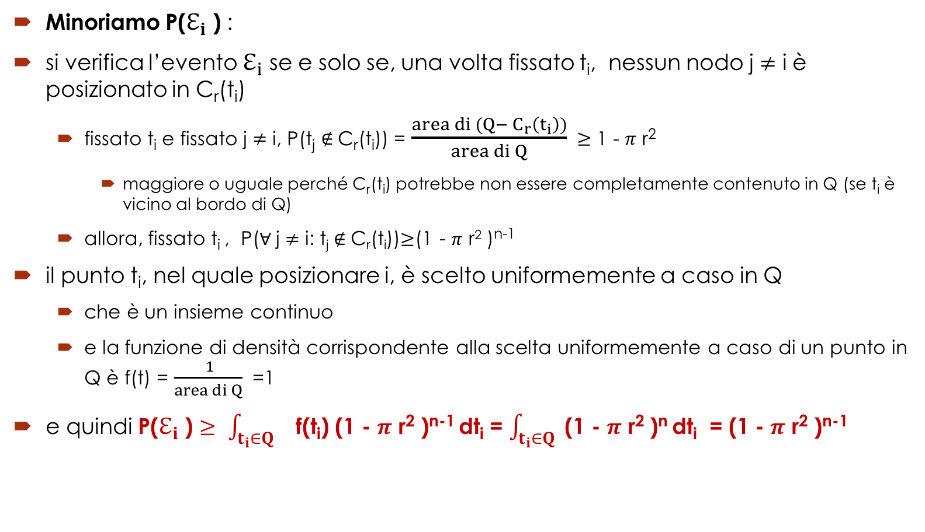
Delimitazione inferiore
Minoriamo P($ℇ_{i}$ ) :
si verifica l’evento $ℇ_{i}$ se e solo se, una volta fissato t_{i}, nessun nodo j $≠$ i è posizionato in C_{r}(t_{i})
fissato t_{i} e fissato j $≠$ i, P(t_{j} $∉$C_{r}(t_{i})) = $\frac{area di (Q− C_{r}\left(t_{i}\right))}{area di Q}$ $≥$ 1 - $π$ r²
maggiore o uguale perché C_{r}(t_{i}) potrebbe non essere completamente contenuto in Q (se t_{i} è vicino al bordo di Q)
allora, fissato t_{i} , P($∀$j $≠$ i: t_{j} $∉$C_{r}(t_{i}))$≥$(1 - $π$ r² )^{n-1}
il punto t_{i}, nel quale posizionare i, è scelto uniformemente a caso in Q
che è un insieme continuo
e la funzione di densità corrispondente alla scelta uniformemente a caso di un punto in Q è f(t) = $\frac{ 1}{area di Q}$ =1
e quindi P($ℇ_{i}$ ) $≥$ $\int_{t_{i}∈Q}^{ }{ }$ f(t_{i}) (1 - $π$ r² )^{n-1} dt_{i} = $\int_{t_{i}∈Q}^{ }{ }$(1 - $π$ r² )^{n} dt_{i} = (1 - $π$ r² )^{n-1}

Slide 26
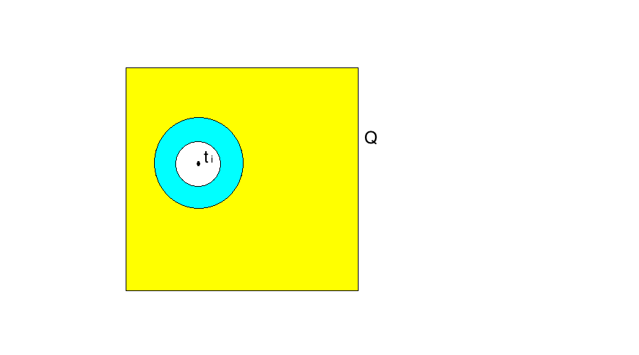
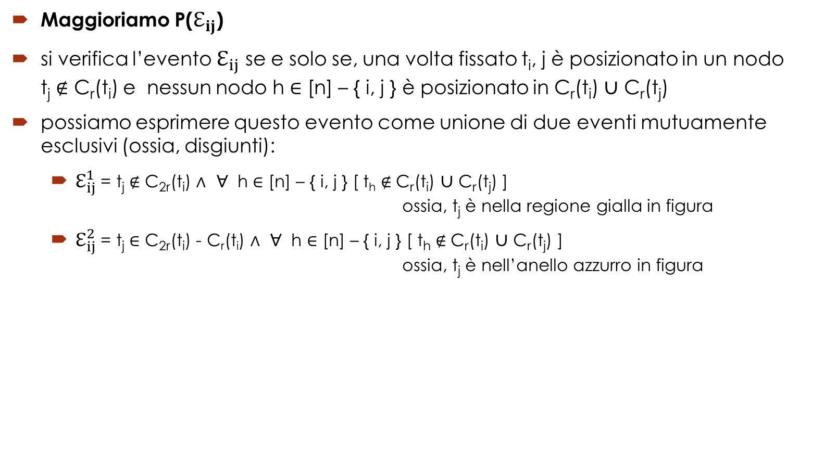
Delimitazione inferiore
Maggioriamo P($ℇ_{ij}$)
si verifica l’evento $ℇ_{ij}$ se e solo se, una volta fissato t_{i}, j è posizionato in un nodo t_{j} $∉$ C_{r}(t_{i}) e nessun nodo h $∈$ [n] – { i, j } è posizionato in C_{r}(t_{i}) $∪$ C_{r}(t_{j})
possiamo esprimere questo evento come unione di due eventi mutuamente esclusivi (ossia, disgiunti):
$ℇ_{ij}^{1}$ = t_{j} $∉$ C_{2r}(t_{i}) $∧$ $∀$ h $∈$ [n] – { i, j } [ t_{h} $∉$C_{r}(t_{i}) $∪$ C_{r}(t_{j}) ] ossia, t_{j} è nella regione gialla in figura
$ℇ_{ij}^{2}$ = t_{j} $∈$ C_{2r}(t_{i}) - C_{r}(t_{i}) $∧$ $∀$ h $∈$ [n] – { i, j } [ t_{h} $∉$C_{r}(t_{i}) $∪$ C_{r}(t_{j}) ] ossia, t_{j} è nell’anello azzurro in figura

Slide 27
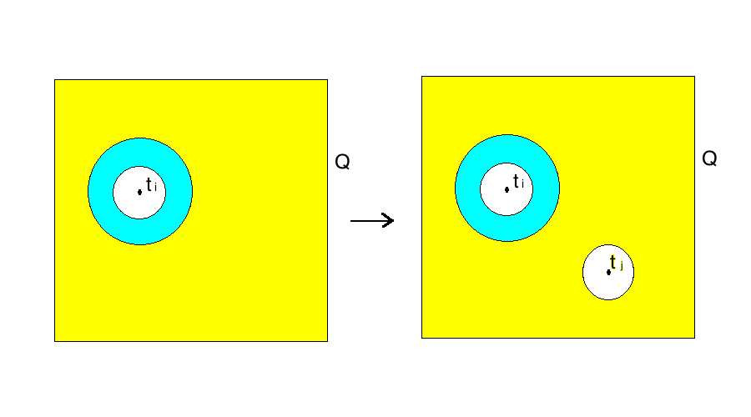
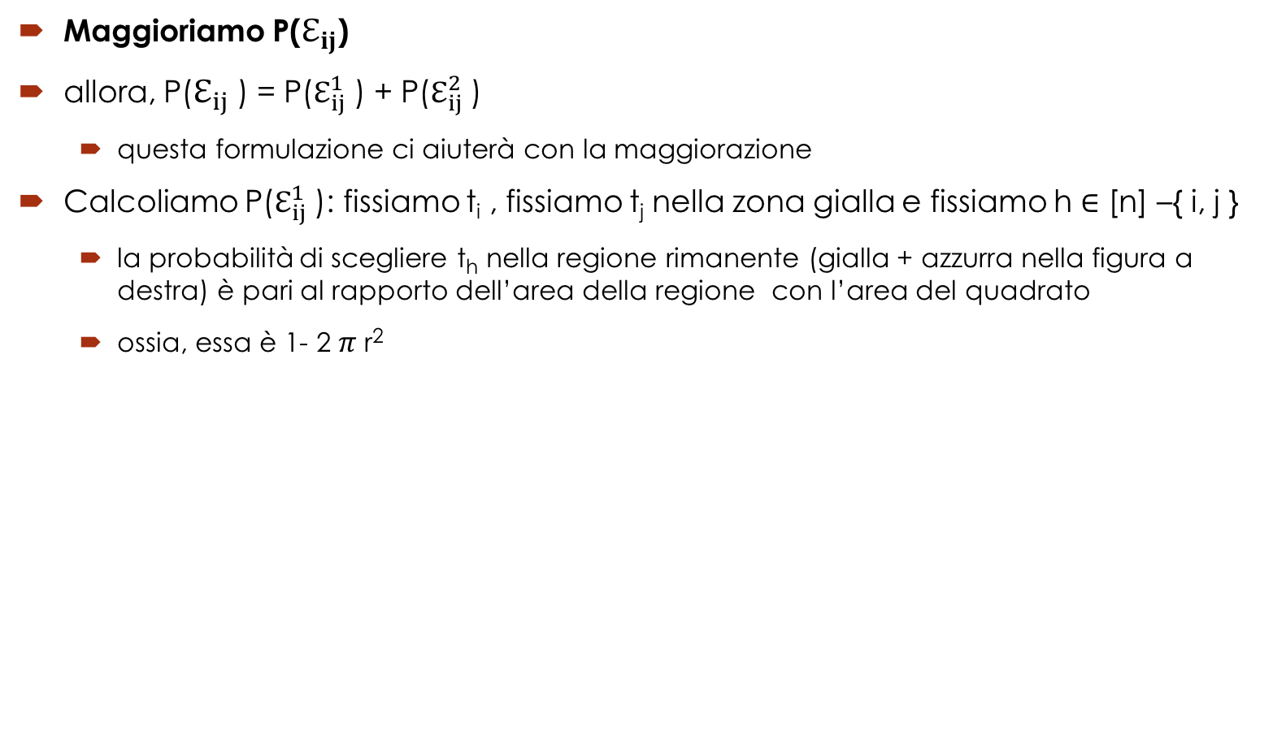
Delimitazione inferiore
Maggioriamo P($ℇ_{ij}$)
allora, P($ℇ_{ij}$ ) = P($ℇ_{ij}^{1}$ ) + P($ℇ_{ij}^{2}$ )
questa formulazione ci aiuterà con la maggiorazione
Calcoliamo P($ℇ_{ij}^{1}$ ): fissiamo t_{i} , fissiamo t_{j} nella zona gialla e fissiamo h $∈$ [n] –{ i, j }
la probabilità di scegliere t_{h} nella regione rimanente (gialla + azzurra nella figura a destra) è pari al rapporto dell’area della regione con l’area del quadrato
ossia, essa è 1- 2 $π$ r²

Slide 28
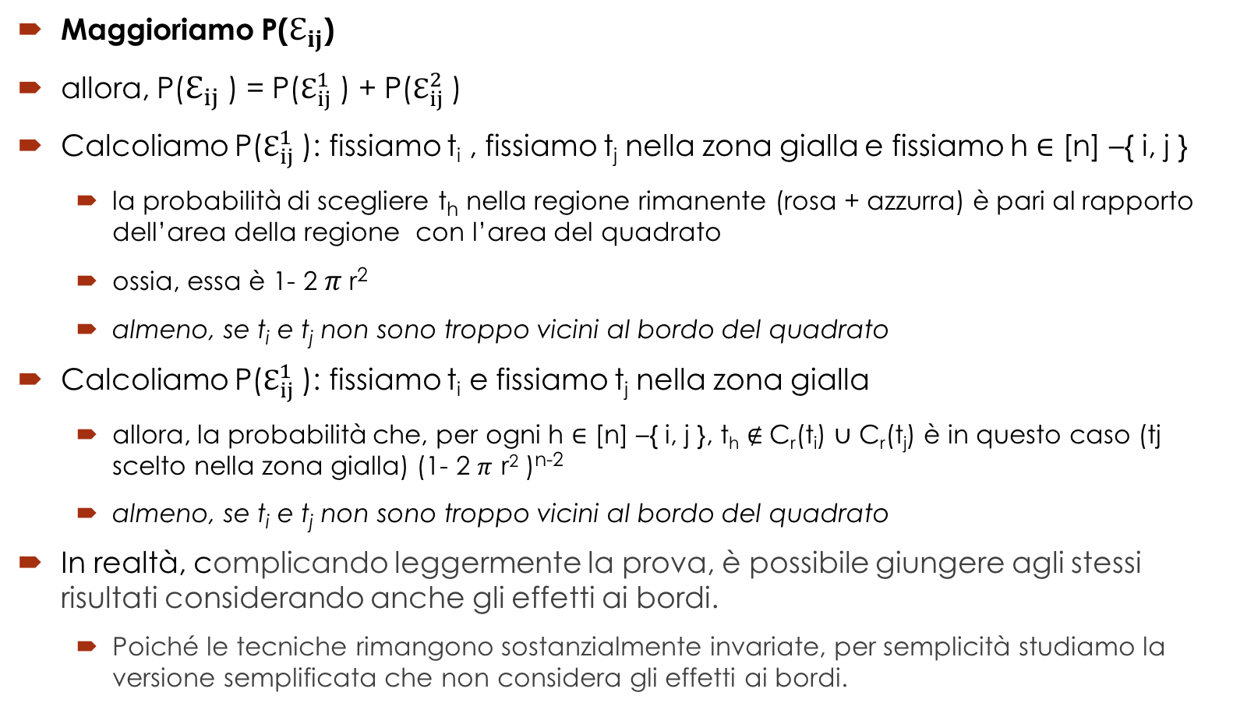
Delimitazione inferiore
Maggioriamo P($ℇ_{ij}$)
allora, P($ℇ_{ij}$ ) = P($ℇ_{ij}^{1}$ ) + P($ℇ_{ij}^{2}$ )
Calcoliamo P($ℇ_{ij}^{1}$ ): fissiamo t_{i} , fissiamo t_{j} nella zona gialla e fissiamo h $∈$ [n] –{ i, j }
la probabilità di scegliere t_{h} nella regione rimanente (rosa + azzurra) è pari al rapporto dell’area della regione con l’area del quadrato
ossia, essa è 1- 2 $π$ r²
almeno, se t_{i} e t_{j} non sono troppo vicini al bordo del quadrato
Calcoliamo P($ℇ_{ij}^{1}$ ): fissiamo t_{i} e fissiamo t_{j} nella zona gialla
allora, la probabilità che, per ogni h $∈$ [n] –{ i, j }, t_{h} $∉$C_{r}(t_{i}) $∪$ C_{r}(t_{j}) è in questo caso (tj scelto nella zona gialla) (1- 2 $π$ r² )^{n-2}
almeno, se t_{i} e t_{j} non sono troppo vicini al bordo del quadrato
In realtà, complicando leggermente la prova, è possibile giungere agli stessi risultati considerando anche gli effetti ai bordi.
Poiché le tecniche rimangono sostanzialmente invariate, per semplicità studiamo la versione semplificata che non considera gli effetti ai bordi.

Slide 29
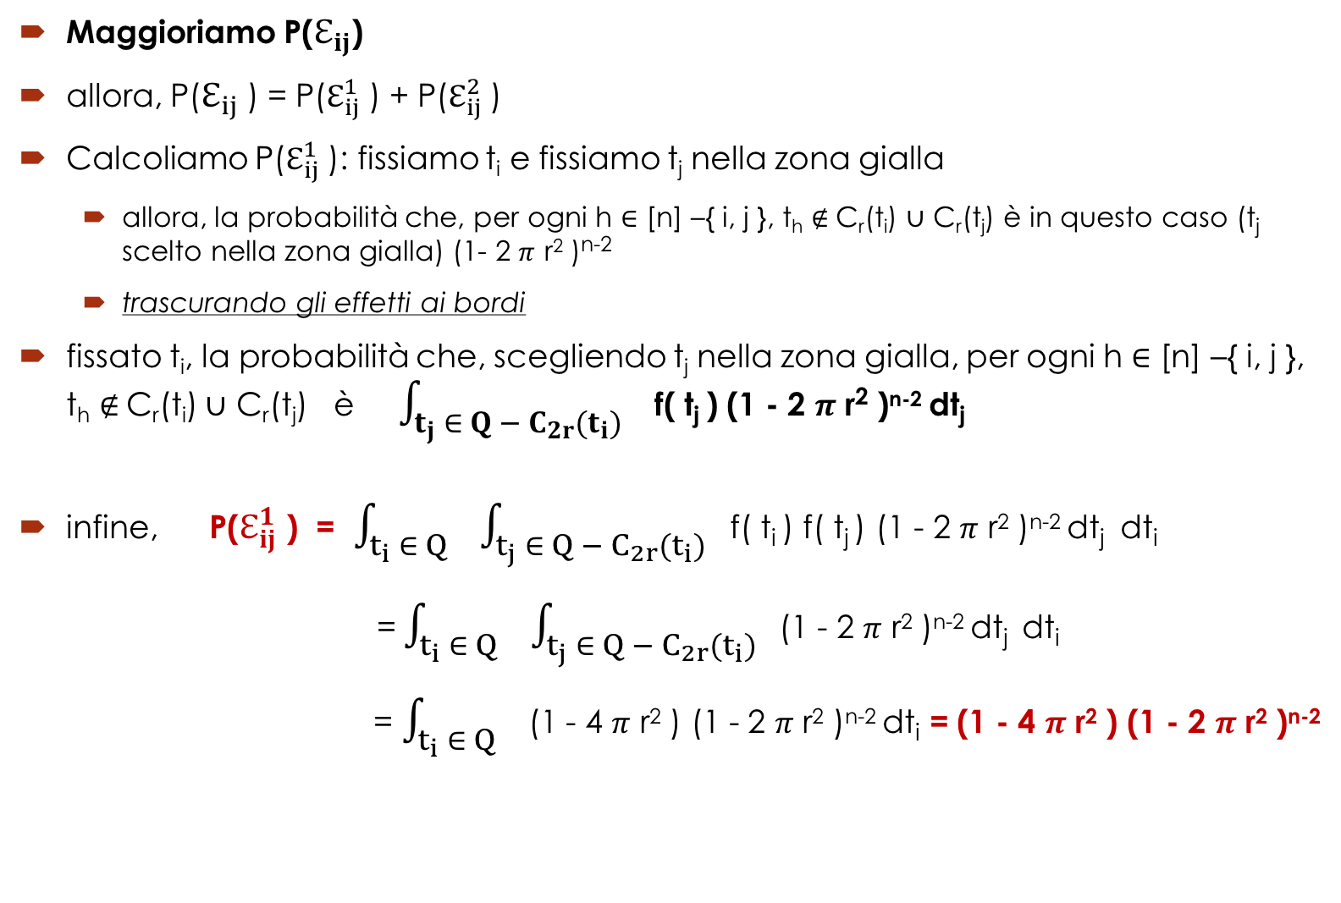
Delimitazione inferiore
Maggioriamo P($ℇ_{ij}$)
allora, P($ℇ_{ij}$ ) = P($ℇ_{ij}^{1}$ ) + P($ℇ_{ij}^{2}$ )
Calcoliamo P($ℇ_{ij}^{1}$ ): fissiamo t_{i} e fissiamo t_{j} nella zona gialla
allora, la probabilità che, per ogni h $∈$ [n] –{ i, j }, t_{h} $∉$C_{r}(t_{i}) $∪$ C_{r}(t_{j}) è in questo caso (t_{j} scelto nella zona gialla) (1- 2 $π$ r² )^{n-2}
trascurando gli effetti ai bordi
fissato t_{i}, la probabilità che, scegliendo t_{j} nella zona gialla, per ogni h $∈$ [n] –{ i, j }, t_{h} $∉$C_{r}(t_{i}) $∪$ C_{r}(t_{j}) è $\int_{t_{j} ∈ Q − C_{2r}(t_{i})}^{ }{ }$ f( t_{j} ) (1 - 2 $π$ r² )^{n-2} dt_{j}
infine, P($ℇ_{ij}^{1}$ ) = $\int_{t_{i} ∈ Q }^{ }{ }$ $\int_{t_{j} ∈ Q − C_{2r}(t_{i})}^{ }{ }$ f( t_{i} ) f( t_{j} ) (1 - 2 $π$ r² )^{n-2} dt_{j} dt_{i} = $\int_{t_{i} ∈ Q }^{ }{ }$ $\int_{t_{j} ∈ Q − C_{2r}(t_{i})}^{ }{ }$ (1 - 2 $π$ r² )^{n-2} dt_{j} dt_{i} = $\int_{t_{i} ∈ Q }^{ }{ }$ (1 - 4 $π$ r² ) (1 - 2 $π$ r² )^{n-2} dt_{i} = (1 - 4 $π$ r² ) (1 - 2 $π$ r² )^{n-2}

Slide 30
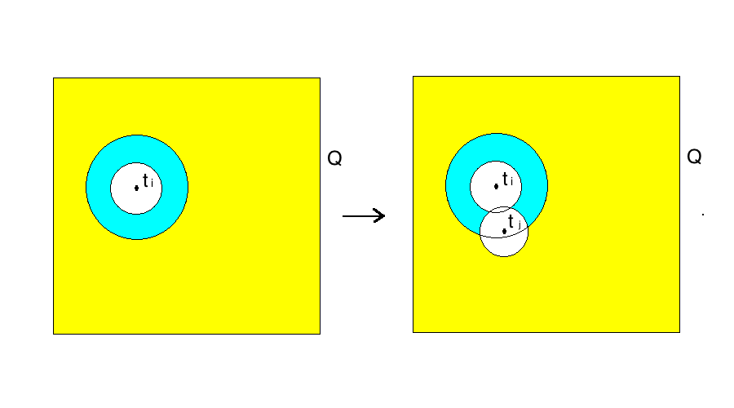
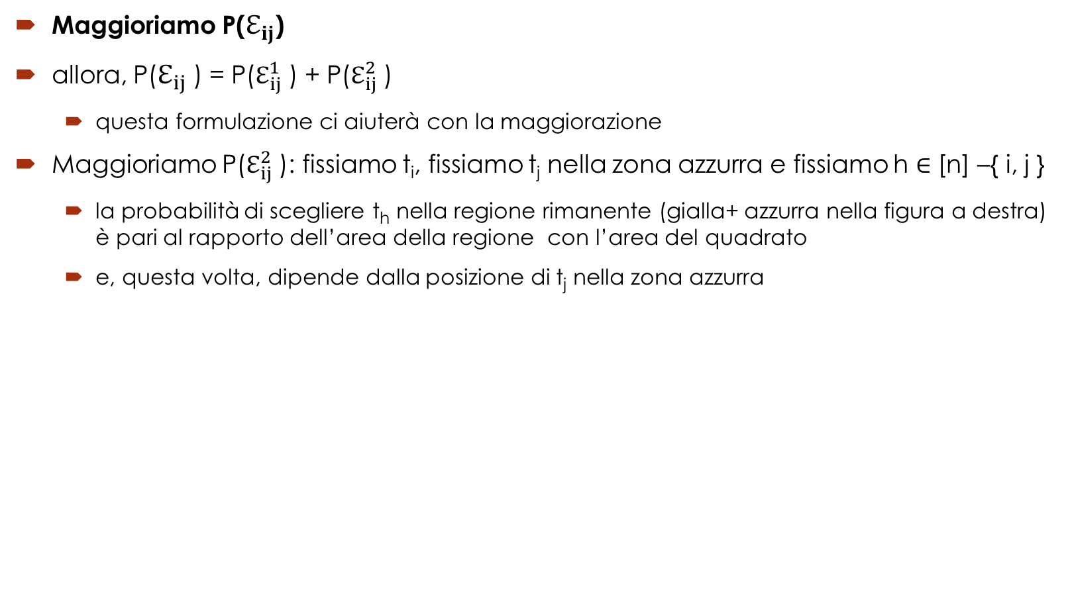
Delimitazione inferiore
Maggioriamo P($ℇ_{ij}$)
allora, P($ℇ_{ij}$ ) = P($ℇ_{ij}^{1}$ ) + P($ℇ_{ij}^{2}$ )
questa formulazione ci aiuterà con la maggiorazione
Maggioriamo P($ℇ_{ij}^{2}$ ): fissiamo t_{i}, fissiamo t_{j} nella zona azzurra e fissiamo h $∈$ [n] –{ i, j }
la probabilità di scegliere t_{h} nella regione rimanente (gialla+ azzurra nella figura a destra) è pari al rapporto dell’area della regione con l’area del quadrato
e, questa volta, dipende dalla posizione di t_{j} nella zona azzurra

Slide 31
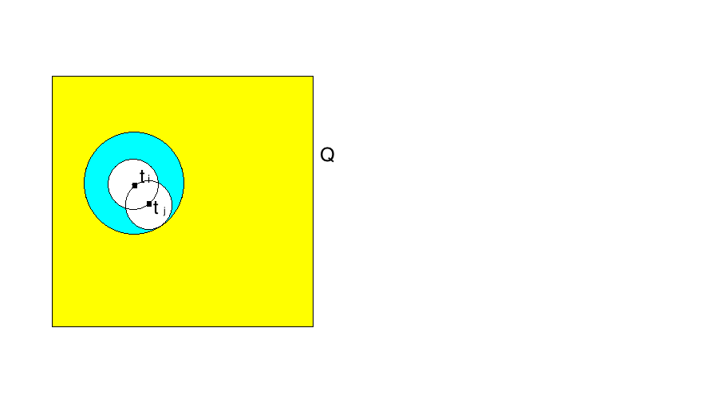
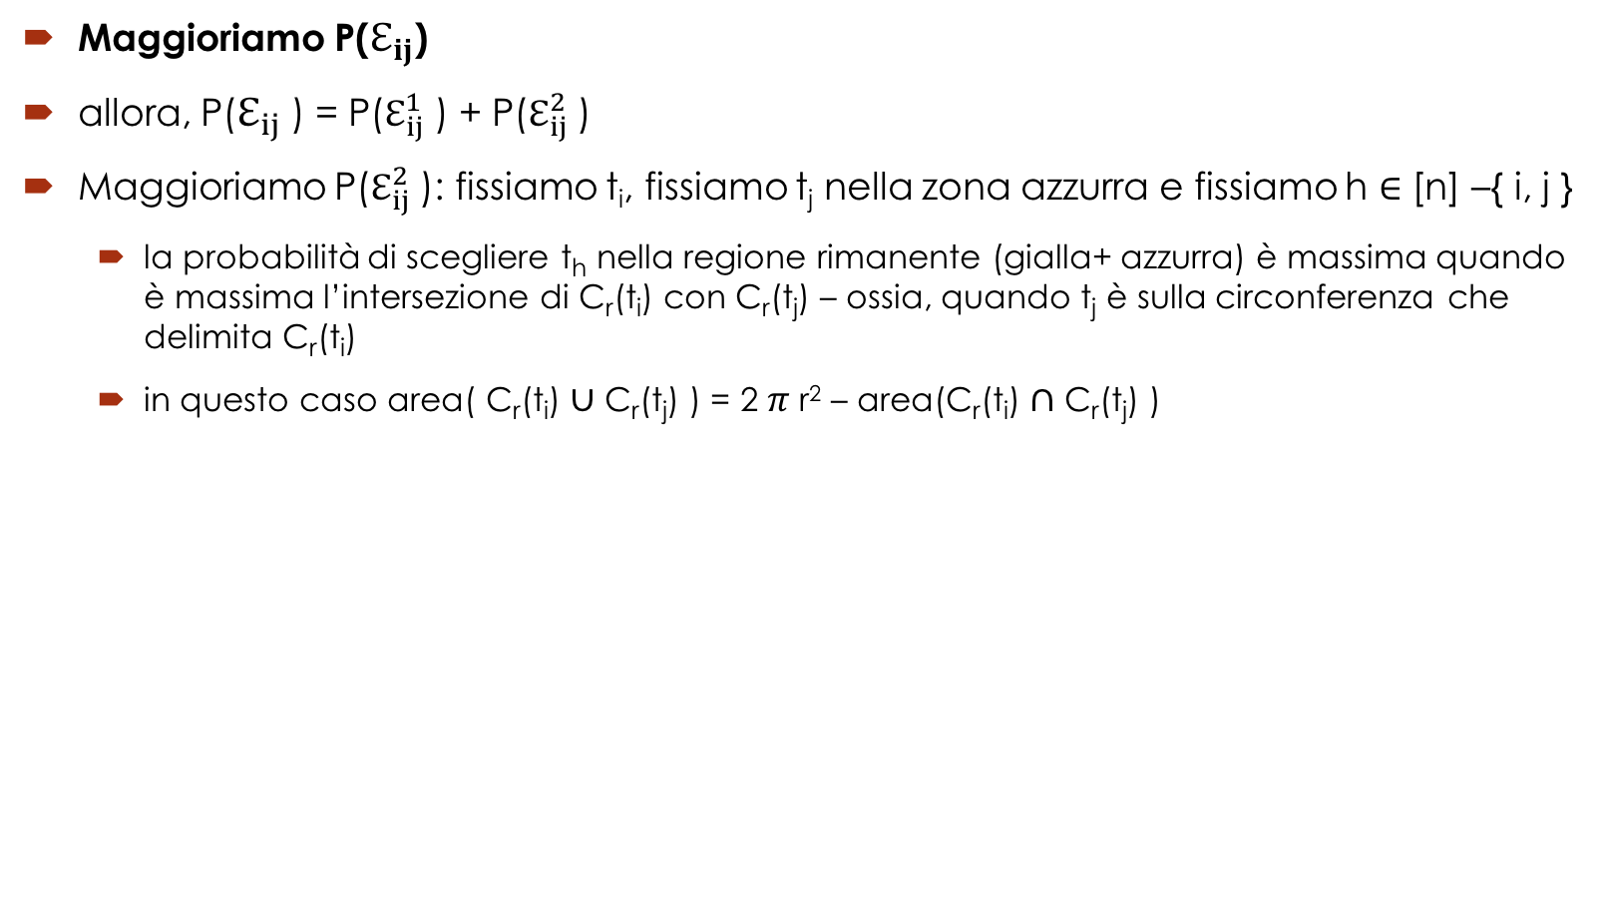
Delimitazione inferiore
Maggioriamo P($ℇ_{ij}$)
allora, P($ℇ_{ij}$ ) = P($ℇ_{ij}^{1}$ ) + P($ℇ_{ij}^{2}$ )
Maggioriamo P($ℇ_{ij}^{2}$ ): fissiamo t_{i}, fissiamo t_{j} nella zona azzurra e fissiamo h $∈$ [n] –{ i, j }
la probabilità di scegliere t_{h} nella regione rimanente (gialla+ azzurra) è massima quando è massima l’intersezione di C_{r}(t_{i}) con C_{r}(t_{j}) – ossia, quando t_{j} è sulla circonferenza che delimita C_{r}(t_{i})
in questo caso area( C_{r}(t_{i}) $∪$ C_{r}(t_{j}) ) = 2 $π$ r² – area(C_{r}(t_{i}) $∩$ C_{r}(t_{j}) )

Slide 32
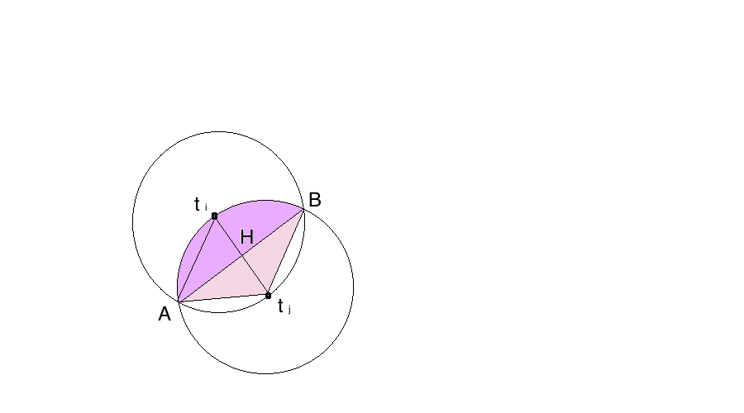
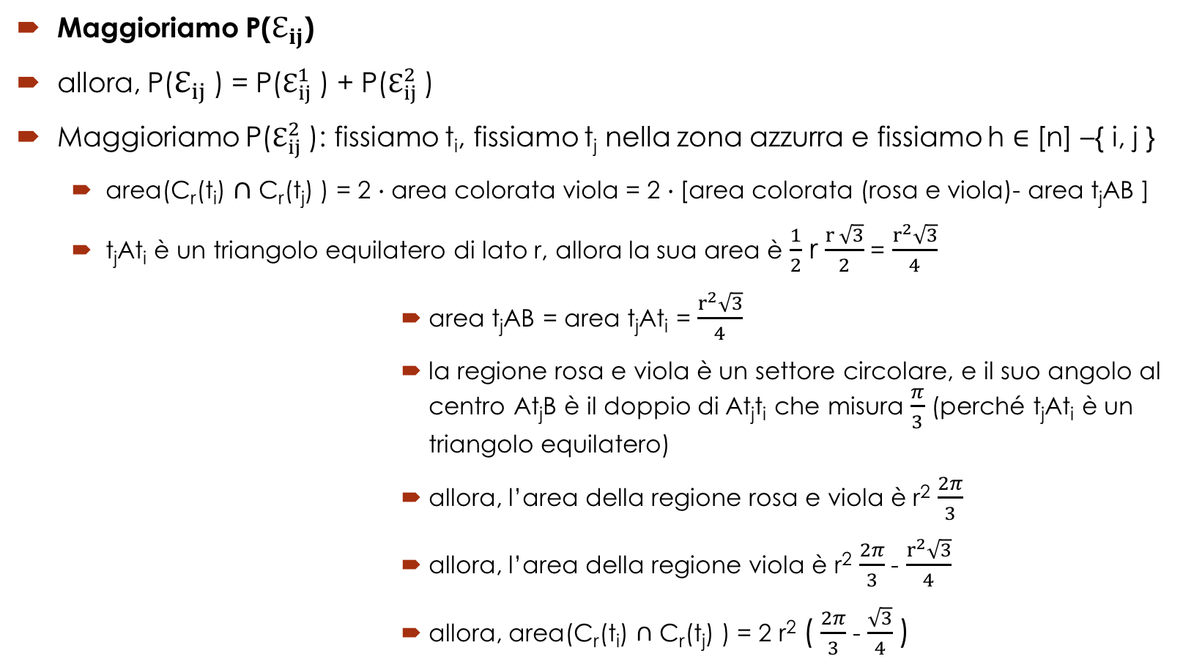
Delimitazione inferiore
Maggioriamo P($ℇ_{ij}$)
allora, P($ℇ_{ij}$ ) = P($ℇ_{ij}^{1}$ ) + P($ℇ_{ij}^{2}$ )
Maggioriamo P($ℇ_{ij}^{2}$ ): fissiamo t_{i}, fissiamo t_{j} nella zona azzurra e fissiamo h $∈$ [n] –{ i, j }
area(C_{r}(t_{i}) $∩$ C_{r}(t_{j}) ) = 2 $∙$ area colorata viola = 2 $∙$[area colorata (rosa e viola)- area t_{j}AB ]
t_{j}At_{i} è un triangolo equilatero di lato r, allora la sua area è $\frac{1}{2}$ r $\frac{r \sqrt{3}}{2}$ = $\frac{r^{2}\sqrt{3}}{4}$
area t_{j}AB = area t_{j}At_{i} = $\frac{r^{2}\sqrt{3}}{4}$
la regione rosa e viola è un settore circolare, e il suo angolo al centro At_{j}B è il doppio di At_{j}t_{i} che misura $\frac{π}{3}$ (perché t_{j}At_{i} è un triangolo equilatero)
allora, l’area della regione rosa e viola è r² $\frac{2π}{3}$
allora, l’area della regione viola è r² $\frac{2π}{3}$ - $\frac{r^{2}\sqrt{3}}{4}$
allora, area(C_{r}(t_{i}) $∩$ C_{r}(t_{j}) ) = 2 r² ( $\frac{2π}{3}$ - $\frac{\sqrt{3}}{4}$ )

Slide 33
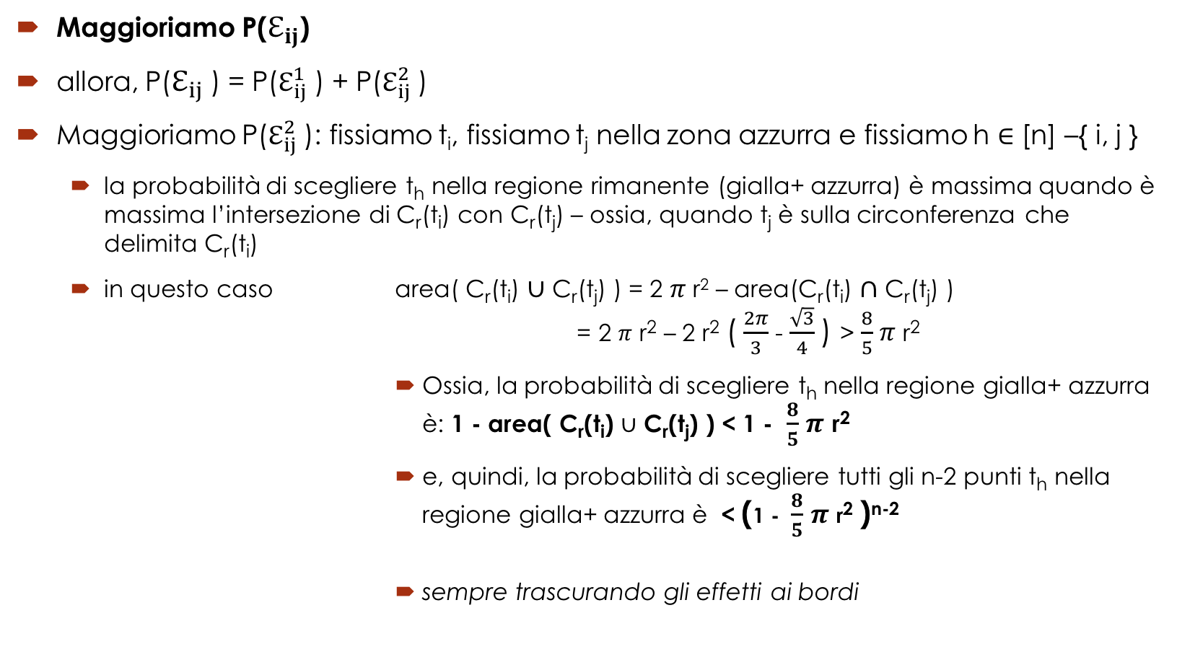
Delimitazione inferiore
Maggioriamo P($ℇ_{ij}$)
allora, P($ℇ_{ij}$ ) = P($ℇ_{ij}^{1}$ ) + P($ℇ_{ij}^{2}$ )
Maggioriamo P($ℇ_{ij}^{2}$ ): fissiamo t_{i}, fissiamo t_{j} nella zona azzurra e fissiamo h $∈$ [n] –{ i, j }
la probabilità di scegliere t_{h} nella regione rimanente (gialla+ azzurra) è massima quando è massima l’intersezione di C_{r}(t_{i}) con C_{r}(t_{j}) – ossia, quando t_{j} è sulla circonferenza che delimita C_{r}(t_{i})
in questo caso area( C_{r}(t_{i}) $∪$ C_{r}(t_{j}) ) = 2 $π$ r² – area(C_{r}(t_{i}) $∩$ C_{r}(t_{j}) ) = 2 $π$ r² – 2 r² ( $\frac{2π}{3}$ - $\frac{\sqrt{3}}{4}$ ) > $\frac{8}{5}$ $π$ r²
Ossia, la probabilità di scegliere t_{h} nella regione gialla+ azzurra è: 1 - area( C_{r}(t_{i}) $∪$ C_{r}(t_{j}) ) < 1 - $\frac{8}{5}$ $π$ r²
e, quindi, la probabilità di scegliere tutti gli n-2 punti t_{h} nella regione gialla+ azzurra è < (1 - $\frac{8}{5}$ $π$ r² )^{n-2}
sempre trascurando gli effetti ai bordi

Slide 34
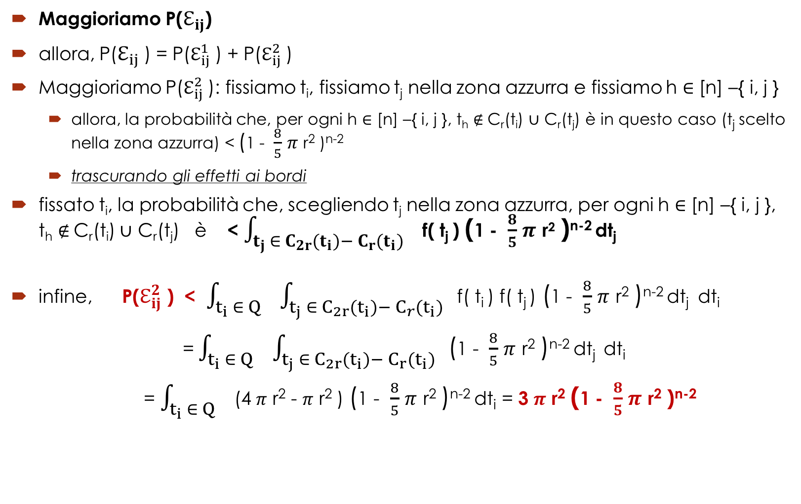
Delimitazione inferiore
Maggioriamo P($ℇ_{ij}$)
allora, P($ℇ_{ij}$ ) = P($ℇ_{ij}^{1}$ ) + P($ℇ_{ij}^{2}$ )
Maggioriamo P($ℇ_{ij}^{2}$ ): fissiamo t_{i}, fissiamo t_{j} nella zona azzurra e fissiamo h $∈$ [n] –{ i, j }
allora, la probabilità che, per ogni h $∈$ [n] –{ i, j }, t_{h} $∉$C_{r}(t_{i}) $∪$ C_{r}(t_{j}) è in questo caso (t_{j} scelto nella zona azzurra) < (1 - $\frac{8}{5}$ $π$ r² )^{n-2}
trascurando gli effetti ai bordi
fissato t_{i}, la probabilità che, scegliendo t_{j} nella zona azzurra, per ogni h $∈$ [n] –{ i, j }, t_{h} $∉$C_{r}(t_{i}) $∪$ C_{r}(t_{j}) è < $\int_{t_{j} ∈ C_{2r}(t_{i})− C_{r}(t_{i})}^{ }{ }$ f( t_{j} ) (1 - $\frac{8}{5}$ $π$ r² )^{n-2} dt_{j}
infine, P($ℇ_{ij}^{2}$ ) < $\int_{t_{i} ∈ Q }^{ }{ }$ $\int_{t_{j} ∈{ C}_{2r}(t_{i})− C_{r}(t_{i})}^{ }{ }$ f( t_{i} ) f( t_{j} ) (1 - $\frac{8}{5}$ $π$ r² )^{n-2} dt_{j} dt_{i} = $\int_{t_{i} ∈ Q }^{ }{ }$ $\int_{t_{j} ∈ C_{2r}(t_{i})− C_{r}(t_{i})}^{ }{ }$ (1 - $\frac{8}{5}$ $π$ r² )^{n-2} dt_{j} dt_{i} = $\int_{t_{i} ∈ Q }^{ }{ }$ (4 $π$ r² - $π$ r² ) (1 - $\frac{8}{5}$ $π$ r² )^{n-2} dt_{i} = 3 $π$ r² (1 - $\frac{8}{5}$ $π$ r² )^{n-2}

Slide 35
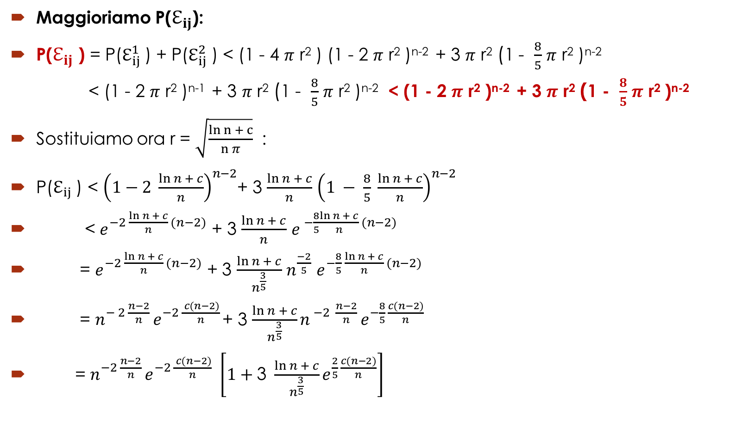
Delimitazione inferiore
Maggioriamo P($ℇ_{ij}$):
P($ℇ_{ij}$ ) = P($ℇ_{ij}^{1}$ ) + P($ℇ_{ij}^{2}$ ) < (1 - 4 $π$ r² ) (1 - 2 $π$ r² )^{n-2} + 3 $π$ r² (1 - $\frac{8}{5}$ $π$ r² )^{n-2} < (1 - 2 $π$ r² )^{n-1} + 3 $π$ r² (1 - $\frac{8}{5}$ $π$ r² )^{n-2} < (1 - 2 $π$ r² )^{n-2} + 3 $π$ r² (1 - $\frac{8}{5}$ $π$ r² )^{n-2}
Sostituiamo ora r = $\sqrt{\frac{\ln{n + c}}{n π}}$ :
P($ℇ_{ij}$ ) < ${\left(1−2 \frac{\ln{n }+ c}{n}\right)}^{n−2}$+ 3 $\frac{\ln{n }+ c}{n}$ ${\left(1 − \frac{8}{5} \frac{\ln{n }+ c}{n}\right)}^{n−2}$
< $e^{−2 \frac{\ln{n }+ c}{n} (n−2)}$ + 3 $\frac{\ln{n }+ c}{n}$ $e^{ −\frac{8}{5}\frac{\ln{n }+ c}{n} (n−2)}$
= $e^{−2 \frac{\ln{n }+ c}{n} (n−2)}$ + 3 $\frac{\ln{n + c}}{n^{\frac{3}{5}}}$ $n^{\frac{−2}{5}}$ $e^{−\frac{8}{5} \frac{\ln{n }+ c}{n} (n−2)}$
= $n^{− 2 \frac{n−2}{n} }e^{−2 \frac{ c(n−2)}{n} }$+ 3 $\frac{\ln{n + c}}{n^{\frac{3}{5}}}n^{ −2 \frac{n−2}{n} }e^{−\frac{8}{5} \frac{c(n−2)}{n}}$
= $n^{−2 \frac{n−2}{n} }e^{−2 \frac{ c(n−2)}{n} }$ $\left[1+\text{3 }\frac{\ln{n + c}}{n^{\frac{3}{5}}}e^{\frac{2}{5} \frac{c(n−2)}{n}}\right]$

Slide 36
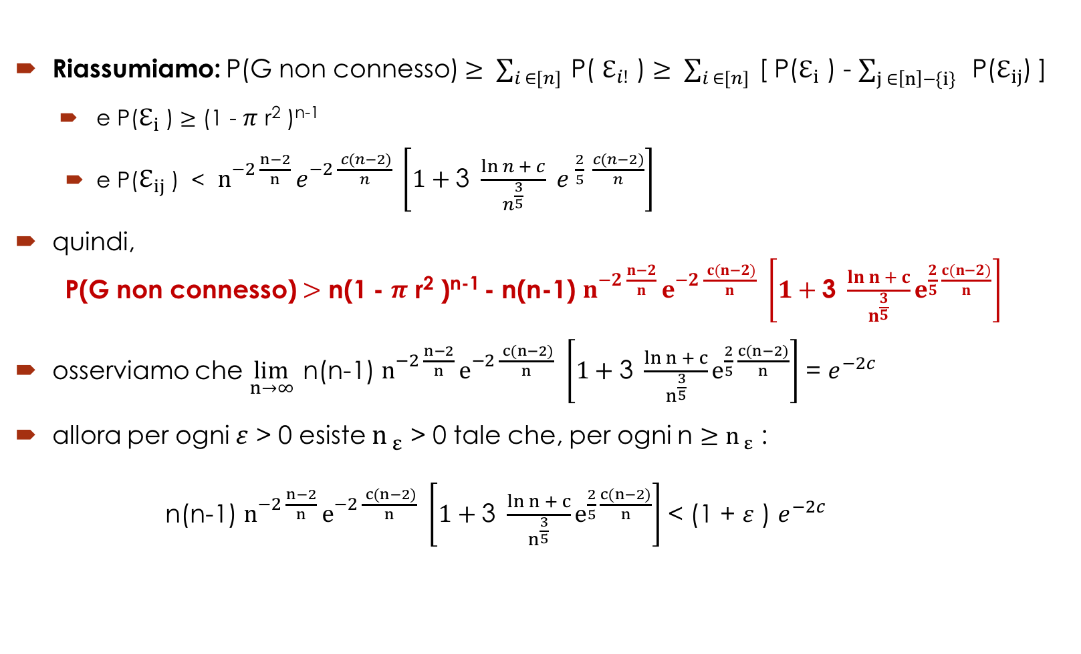
Delimitazione inferiore
Riassumiamo: P(G non connesso) $≥ \sum_{i ∈[n]}{ }$P( $ℇ_{i!}$ ) $≥ \sum_{i ∈[n]}{ }$[ P($ℇ_{i}$ ) - $\sum_{j ∈\left[n\right]−\{i\}}{ }$ P($ℇ_{ij}$) ]
e P($ℇ_{i}$ ) $≥$ (1 - $π$ r² )^{n-1}
e P($ℇ_{ij}$ ) < $n^{−2 \frac{n−2}{n} }e^{−2 \frac{ c(n−2)}{n} }$ $\left[1+\text{3 }\frac{\ln{n + c}}{n^{\frac{3}{5}}}{ e }^{\frac{2}{5} \frac{c(n−2)}{n}}\right]$
quindi, P(G non connesso) $>$ n(1 - $π$ r² )^{n-1} - n(n-1) $n^{−2 \frac{n−2}{n} }e^{−2 \frac{ c(n−2)}{n} }$ $\left[1+\text{3 }\frac{\ln{n + c}}{n^{\frac{3}{5}}}e^{\frac{2}{5} \frac{c(n−2)}{n}}\right]$
osserviamo che $\lim_{n→∞}{ }$n(n-1) $n^{−2 \frac{n−2}{n} }e^{−2 \frac{ c(n−2)}{n} }$ $\left[1+\text{3 }\frac{\ln{n + c}}{n^{\frac{3}{5}}}e^{\frac{2}{5} \frac{c(n−2)}{n}}\right]$ = $e^{−2c}$
allora per ogni $ε$ > 0 esiste $n_{ ε}$ > 0 tale che, per ogni n $≥$ $n_{ ε}$ : n(n-1) $n^{−2 \frac{n−2}{n} }e^{−2 \frac{ c(n−2)}{n} }$ $\left[1+\text{3 }\frac{\ln{n + c}}{n^{\frac{3}{5}}}e^{\frac{2}{5} \frac{c(n−2)}{n}}\right]$ < (1 + $ε$ ) $e^{−2c}$

Slide 37
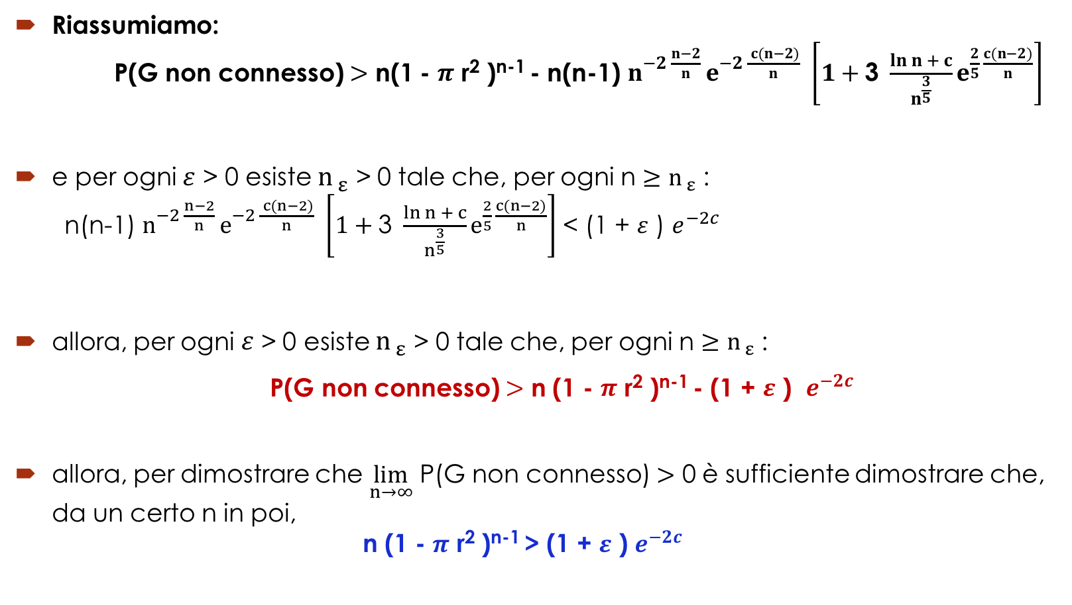
Delimitazione inferiore
Riassumiamo: P(G non connesso) $>$ n(1 - $π$ r² )^{n-1} - n(n-1) $n^{−2 \frac{n−2}{n} }e^{−2 \frac{ c(n−2)}{n} }$ $\left[1+\text{3 }\frac{\ln{n + c}}{n^{\frac{3}{5}}}e^{\frac{2}{5} \frac{c(n−2)}{n}}\right]$
e per ogni $ε$ > 0 esiste $n_{ ε}$ > 0 tale che, per ogni n $≥$ $n_{ ε}$ : n(n-1) $n^{−2 \frac{n−2}{n} }e^{−2 \frac{ c(n−2)}{n} }$ $\left[1+\text{3 }\frac{\ln{n + c}}{n^{\frac{3}{5}}}e^{\frac{2}{5} \frac{c(n−2)}{n}}\right]$ < (1 + $ε$ ) $e^{−2c}$
allora, per ogni $ε$ > 0 esiste $n_{ ε}$ > 0 tale che, per ogni n $≥$ $n_{ ε}$ : P(G non connesso) $>$ n (1 - $π$ r² )^{n-1} - (1 + $ε$ ) $e^{−2c}$
allora, per dimostrare che $\lim_{n→∞}$ P(G non connesso) $>$ 0 è sufficiente dimostrare che, da un certo n in poi, n (1 - $π$ r² )^{n-1} > (1 + $ε$ ) $e^{−2c}$

Slide 38
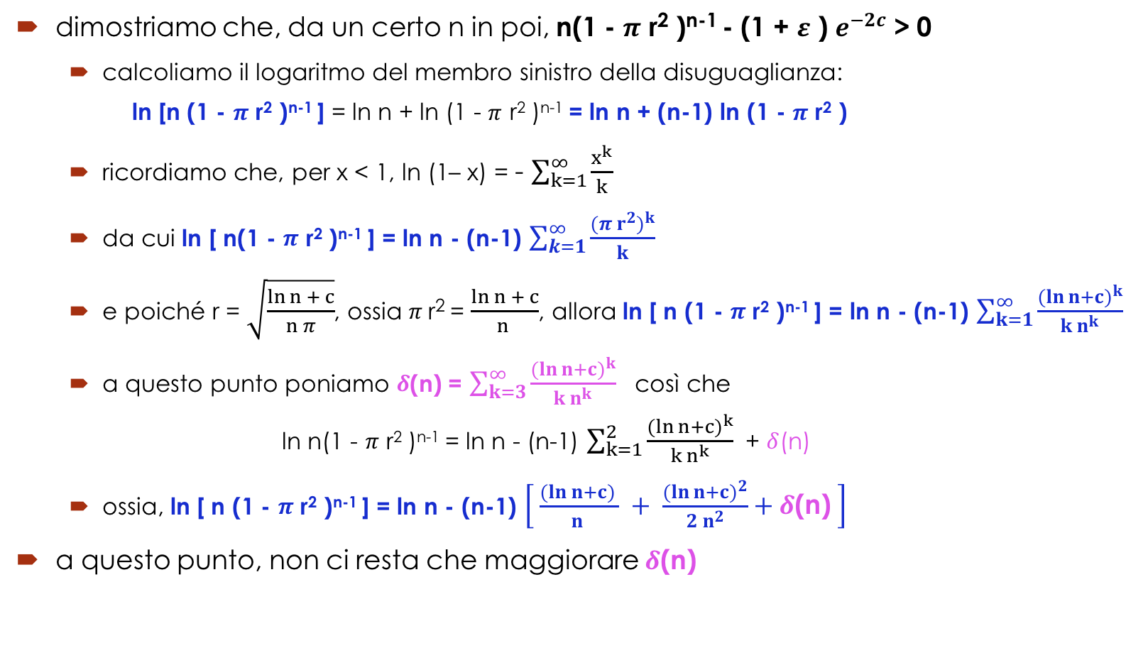
Delimitazione inferiore
dimostriamo che, da un certo n in poi, n(1 - $π$ r² )^{n-1} - (1 + $ε$ ) $e^{−2c}$ > 0
calcoliamo il logaritmo del membro sinistro della disuguaglianza: ln [n (1 - $π$ r² )^{n-1} ] = ln n + ln (1 - $π$ r² )^{n-1} = ln n + (n-1) ln (1 - $π$ r² )
ricordiamo che, per x < 1, ln (1– x) = - $\sum_{k=1}^{∞}{\frac{x^{k}}{k}}$
da cui ln [ n(1 - $π$ r² )^{n-1} ] = ln n - (n-1) $\sum_{k=1}^{∞}{\frac{{(π r^{2})}^{k}}{k}}$
e poiché r = $\sqrt{\frac{\ln{n + c}}{n π}}$, ossia $π$r² = $\frac{\ln{n + c}}{n }$, allora ln [ n (1 - $π$ r² )^{n-1} ] = ln n - (n-1) $\sum_{k=1}^{∞}{\frac{{(\ln{n}+c)}^{k}}{k n^{k}}}$
a questo punto poniamo $δ$(n) = $\sum_{k=3}^{∞}{\frac{{(\ln{n}+c)}^{k}}{k n^{k}}}$ così che ln n(1 - $π$ r² )^{n-1} = ln n - (n-1) $\sum_{k=1}^{2}{\frac{{(\ln{n}+c)}^{k}}{k n^{k}}}$ + $δ$(n)
ossia, ln [ n (1 - $π$ r² )^{n-1} ] = ln n - (n-1) $\left[ \frac{{(\ln{n}+c)}^{ }}{n^{ }} + \frac{{(\ln{n}+c)}^{2}}{2 n^{2}}+δ\text{(}\text{n}\text{)} \right]$
a questo punto, non ci resta che maggiorare $δ$(n)

Slide 39
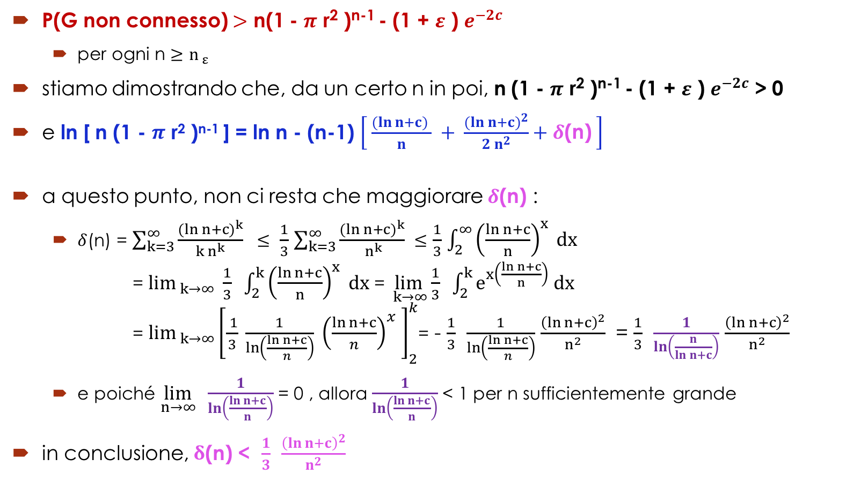
Delimitazione inferiore
P(G non connesso) $>$ n(1 - $π$ r² )^{n-1} - (1 + $ε$ ) $e^{−2c}$
per ogni n $≥$ $n_{ ε}$
stiamo dimostrando che, da un certo n in poi, n (1 - $π$ r² )^{n-1} - (1 + $ε$ ) $e^{−2c}$ > 0
e ln [ n (1 - $π$ r² )^{n-1} ] = ln n - (n-1) $\left[ \frac{{(\ln{n}+c)}^{ }}{ n^{ }} + \frac{{(\ln{n}+c)}^{2}}{2 n^{2}}+δ\text{(}\text{n}\text{)} \right]$
a questo punto, non ci resta che maggiorare $δ$(n) :
$δ$(n) = $\sum_{k=3}^{∞}{\frac{{(\ln{n}+c)}^{k}}{k n^{k}}}$ $≤$ $\frac{1}{3}$ $\sum_{k=3}^{∞}{\frac{{(\ln{n}+c)}^{k}}{ n^{k}}}$ $≤$ $\frac{1}{3}$ $\int_{2}^{∞}{{\left(\frac{\ln{n}+c}{n}\right)}^{x} dx}$ = $\lim_{ k→∞}{\frac{1}{3} \int_{2}^{k}{{\left(\frac{\ln{n}+c}{n}\right)}^{x} dx}}$ = $\lim_{ k→∞}{\frac{1}{3} \int_{2}^{k}{e^{x\left(\frac{\ln{n}+c}{n}\right)} dx}}$ = $\lim_{ k→∞}{{\left[\frac{ 1}{3} {\frac{1}{\ln\left(\frac{\ln{n}+c}{n}\right)} \left(\frac{\ln{n}+c}{n}\right)}^{x} \right]}_{2}^{k}}$= - $\frac{1}{3}$ $\frac{1}{\ln\left(\frac{\ln{n}+c}{n}\right)}$ $\frac{{\left(\ln{n}+c\right)}^{2}}{n^{2}}$ = $\frac{1}{3}$ $\frac{1}{\ln\left(\frac{n}{\ln{n}+c}\right)}$ $\frac{{\left(\ln{n}+c\right)}^{2}}{n^{2}}$
e poiché $\lim_{n→∞}{ \frac{1}{\ln\left(\frac{\ln{n}+c}{n}\right)}}$ = 0 , allora $\frac{1}{\ln\left(\frac{\ln{n}+c}{n}\right)}$ < 1 per n sufficientemente grande
in conclusione, $δ$(n) < $\frac{1}{3}$ $\frac{{\left(\ln{n}+c\right)}^{2}}{n^{2}}$

Slide 40
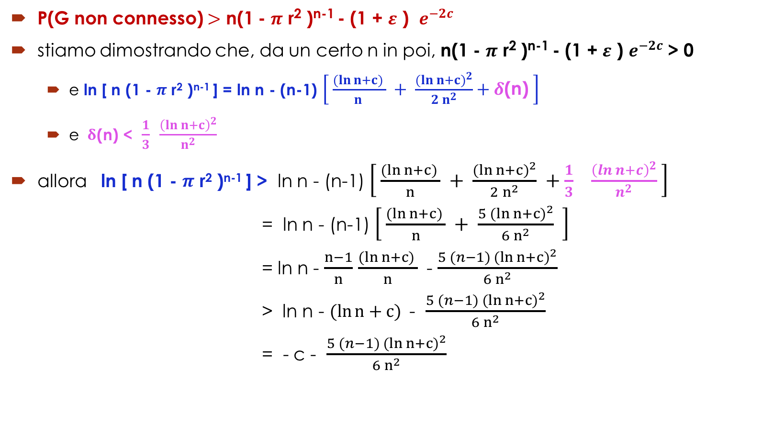
Delimitazione inferiore
P(G non connesso) $>$ n(1 - $π$ r² )^{n-1} - (1 + $ε$ ) $e^{−2c}$
stiamo dimostrando che, da un certo n in poi, n(1 - $π$ r² )^{n-1} - (1 + $ε$ ) $e^{−2c}$ > 0
e ln [ n (1 - $π$ r² )^{n-1} ] = ln n - (n-1) $\left[ \frac{{(\ln{n}+c)}^{ }}{n^{ }} + \frac{{(\ln{n}+c)}^{2}}{2 n^{2}}+δ\text{(}\text{n}\text{)} \right]$
e $δ$(n) < $\frac{1}{3}$ $\frac{{\left(\ln{n}+c\right)}^{2}}{n^{2}}$
allora ln [ n (1 - $π$ r² )^{n-1} ] > ln n - (n-1) $\left[ \frac{{(\ln{n}+c)}^{ }}{n} + \frac{{(\ln{n}+c)}^{2}}{2 n^{2}} +\frac{1}{3} \frac{{\left(\ln{n}+c\right)}^{2}}{n^{2}} \right]$ = ln n - (n-1) $\left[ \frac{{(\ln{n}+c)}^{ }}{ n^{ }} + \frac{5 {(\ln{n}+c)}^{2}}{6 n^{2}} \right]$ = ln n - $\frac{n−1}{n}$ $\frac{{(\ln{n}+c)}^{ }}{ n^{ }}$ - $\frac{5 (n−1) {(\ln{n}+c)}^{2}}{6 n^{2}}$ > ln n - $(\ln{n}+c)$- $\frac{5 (n−1) {(\ln{n}+c)}^{2}}{6 n^{2}}$ = - c - $\frac{5 (n−1) {(\ln{n}+c)}^{2}}{6 n^{2}}$

Slide 41
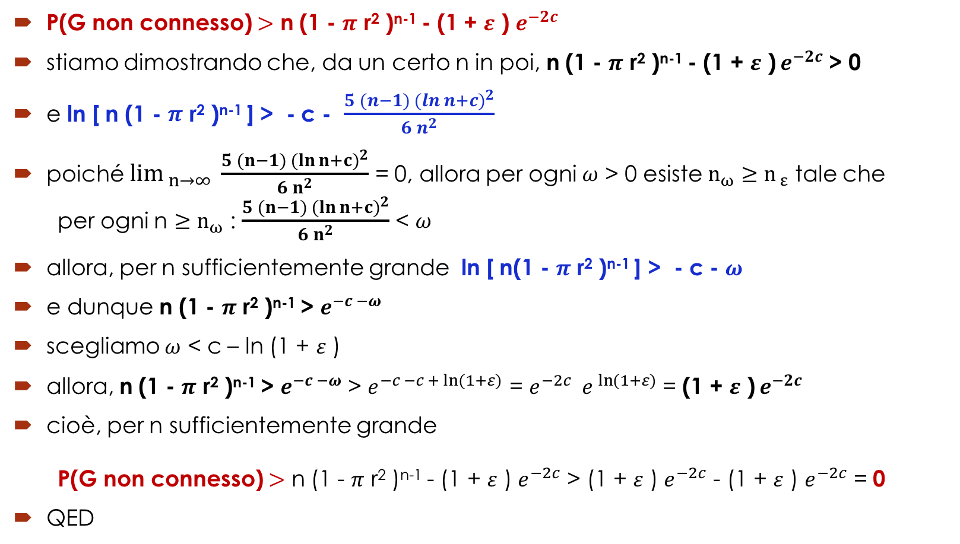
Delimitazione inferiore
P(G non connesso) $>$ n (1 - $π$ r² )^{n-1} - (1 + $ε$ ) $e^{−2c}$
stiamo dimostrando che, da un certo n in poi, n (1 - $π$ r² )^{n-1} - (1 + $ε$ ) $e^{−2c}$ > 0
e ln [ n (1 - $π$ r² )^{n-1} ] > - c - $\frac{5 (n−1) {(\ln{n}+c)}^{2}}{6 n^{2}}$
poiché $\lim_{ n→∞}{\frac{5 (n−1) {(\ln{n}+c)}^{2}}{6 n^{2}}}$ = 0, allora per ogni $ω$ > 0 esiste $n_{ω}$ $≥$ $n_{ ε}$ tale che per ogni n $≥$ $n_{ω}$ : $\frac{5 (n−1) {(\ln{n}+c)}^{2}}{6 n^{2}}$ < $ω$
allora, per n sufficientemente grande $\text{ln}\text{ [ }\text{n}\text{(1 − }π \text{r}\text{2}\text{ )}\text{n}\text{−1 ] > }\text{ − }\text{c}\text{ − }ω$
e dunque n (1 - $π$ r² )^{n-1} > $e^{−c −ω }$
scegliamo $ω$ < c – ln (1 + $ε$ )
allora, n (1 - $π$ r² )^{n-1} > $e^{−c −ω }$> $e^{−c −c + \ln{(1+ε)}}$ = $e^{−2c }$ $e^{ \ln{(1+ε)}}$ = (1 + $ε$ ) $e^{−2c}$
cioè, per n sufficientemente grande P(G non connesso) $>$ n (1 - $π$ r² )^{n-1} - (1 + $ε$ ) $e^{−2c}$ > (1 + $ε$ ) $e^{−2c}$ - (1 + $ε$ ) $e^{−2c}$ = 0
QED

